Slide 1

ANALÝZA STÁVAJÍCÍHO STAVU

Slide 2
ANALÝZA STÁVAJÍCÍHO STAVU
METODIKA
Následující analýza vychází z podkladů poskytnutých MHMP pro účely zpracování hodnocení současného stavu a navržení optimálního modelu alokace pracovních míst v rámci Magistrátu hlavního města Prahy.
Stanovená systematizace pracovních míst v jednotlivých sekcích a odborech Magistrátu hlavního města Prahy udává celkový počet pracovních míst 2 123 (včetně manuálních pracovníků) v současné době alokovaných ve 39 budovách.
Celkový počet v současné době obsazených míst v jednotlivých budovách v užívání magistrátu je 2 067 (z toho 1 991 administrativních pracovníků – bez manuálních pracovníků).
Analýza pokrývá celé portfolio budov. Vzhledem k specifické funkci některých objektů jsou tyto do analýzy zařazeny pouze okrajově, neboť potenciální relokace zaměstnanců z těchto objektů není relevantní. Těmito budovami jsou:
      Staroměstská radnice (Staroměstské nám. 1) – budova je historickou památkou s nevyčíslitelnou hodnotou a nezastupitelnou reprezentační funkcí. Zařazena do analýzy – relokace se nepředpokládá.
      Archiv Chodovec (Archivní 6, Praha 4) – budova byla účelově postavena pro potřeby archivní služby. Zařazena do analýzy – relokace se nepředpokládá.
      Městská knihovna + rezidence (Mariánské nám. 1, Praha 1) – budova byla účelově postavena pro potřeby knihovny, součástí komplexu je reprezentativní rezidence. Zařazena do analýzy – relokace se nepředpokládá
      Melantrichova – ubytovací zařízení MHMP. Zařazena do analýzy – relokace se nepředpokládá.

Slide 3
ANALÝZA STÁVAJÍCÍHO STAVU
      STK Stodůlky, Jarov, Motol, Vysočany, Bohdalec – budovy jsou využívány jako stanice technické kontroly. Zařazeny do analýzy - relokace se nepředpokládá, resp. není závislá na relokaci administrativních sil
      Trojická garáže – budova technického zázemí, z hlediska alokace pracovníků nerelevantní.
Všechny objekty ze souboru objektů užívaných MHMP byly posouzeny jednotlivě a každému objektu byl v rámci analýzy věnován odpovídající prostor. Vzhledem k fyzické provázanosti jsou některé objekty z hlediska optimalizace sloučeny a považovány za objekt jeden – a to:
      Minuta (Staroměstské nám. 4)- komplex sedmi vzájemně propojených budov a Institut (U radnice 2)- 3 vzájemně propojené budovy
      Emauzy A, B, C (Vyšehradská 51-57)
      Martinický palác (Hradčanské nám. 8) a Trčkovy domy (Hradčanské nám. 8)

Slide 4
Přehled budov v užívání MHMP s vyznačením vztahu MHMP k těmto budovám
Budova | Adresa | Budova
Nová radnice | Praha 1, Mariánské nám. 2 | Emauzy A, B, C (soubor více budov) | Praha 2, Vyšehradská 51, 55, 57
NÚB | Praha 1, Nám. Franze Kafky | Korunní | Praha 10, Korunní 98
Terplán | Praha 1, Platnéřská 19 | Kongresová | Praha 4, Kongresová 2
Žatecká | Praha 1, Žatecká 2 | Novodvorská | Praha 4, Novodvorská 14
Minuta – Institut (soubor více budov) | Praha 1, U radnice 2 | Jehněčí dvůr | Praha 6, Horoměřická 2307
Kafkův dům. | Praha 1, Nám. F. Kafky 3 | Jarov učiliště | Praha 9, Učňovská 100/1
Rytířská | Praha 1, Rytířská 10 | Archiv Chodovec | Praha 4, Archivní 6
Charvátova | Praha 1, Charvátova 9 | Clam Gallas | Praha 1, Husova 20
Pařížská | Praha 1, Pařížská 26 | Staroměstská radnice | Praha 1, Staroměstské nám. 1
Řásnovka | Praha 1, Řásnovka 8 | Městská knihovna (+rezidence) | Praha 1, Mariánské nám. 1
Karolíny Světlé | Praha 1, Karoliny Světlé 5 | Melantrichova | Praha 1, Melantrichova 5
Na Strži | Praha 4, Na Strži 35a | STK Bohdalec | Praha 10, Nad Vršovskou horou 4/88
Letenská | Praha 1, Letenská 8 | STK Jarov | Praha 3, Osiková 2
Martinický palác - Trčkovy domy (soubor více budov) | Praha 1, Hradčanské nám. 8 | STK Motol | Praha 5, Plzeňská 219b
Hradčanské nám. 12 | Praha 1, Hradčanské nám. 12 | STK Stodůlky | Praha 5, Jeremiášova 870
Dům Pážat | Praha 1, Kanovnická 3 | STK Vysočany | Praha 9, Na výběžsku 11
Mostecká | Praha 1, Mostecká 19 | Trojická garáže | Praha 2, Trojická 20
Informace nebyly poskytnuty, rozlohy kalkulovány na základě jiných dostupných informací.
ve vlastnictví HMP, ve vlastnictví jiných subjektů, spoluvlastnictví HMP a třetí osoba

Slide 5
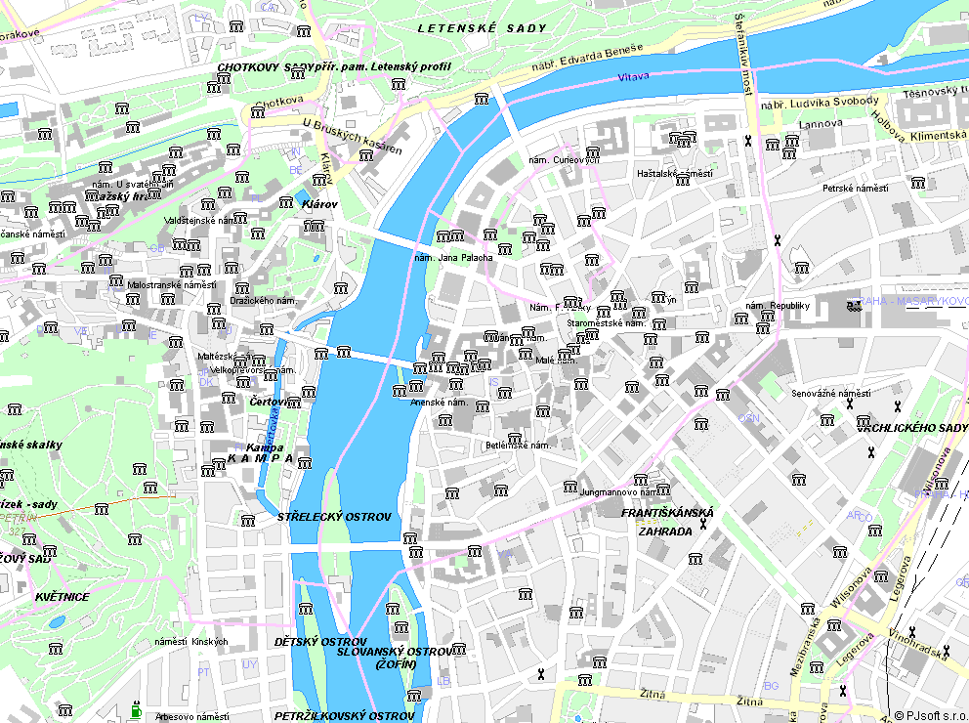
Přehled budov v užívání MHMP – lokalizace – Praha 1
Řásnovka
Dům Pážat
Hradčanské nám. 12
Letenská
Pařížská
Martinický Palác
Platnéřská
Kafkův dům
NÚB
Mostecká
Žatecká
Minuta - Institut
Městská knihovna
Staroměstská radnice
NOVÁ RADNICE
Clam-Gallas
Melantrichova
Rytířská
Karolíny Světlé
Charvátova
majetek HMP
majetek jiného subjektu

Slide 6
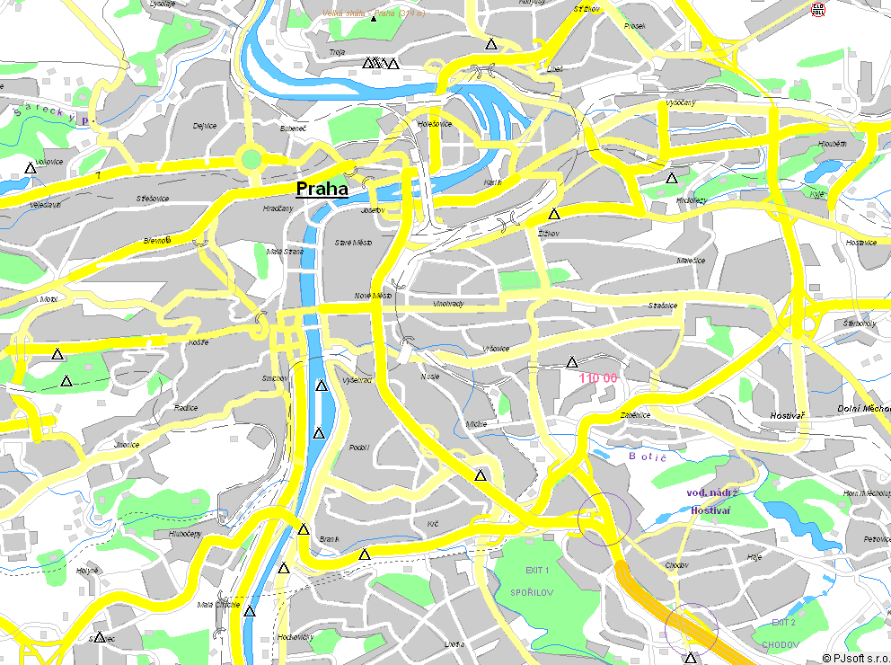

Přehled budov v užívání MHMP – lokalizace – Praha 2 – 10
Jehněčí dvůr
STK Vysočany
Jarov učiliště
STK Jarov
NR
Emauzy
Korunní 98
STK Motol
Trojické garáže
Kongresová
STK Bohdalec
STK Stodůlky
Na Strži
Archiv Chodovec
Novodvorská
majetek HMP
majetek jiného subjektu

Slide 7
Lokalizace budov magistrátu ve vztahu k sídlu MHMP
–
Počty pracovníků a časová dostupnost

Slide 8
Lokalizace budov magistrátu ve vztahu k sídlu MHMP
METODIKA
Hodnocení lokalizace budov magistrátu ve vztahu k sídlu magistrátu vychází z následujících předpokladů:
      Pro kvalitní a efektivní fungování je nutné eliminovat časové prodlevy způsobené nutností fyzického přemisťování osob či dokumentů mezi jednotlivými objekty.
      Pro optimalizaci systému kontroly není vhodná alokace zaměstnanců do velkého počtu objektů.
Pro hodnocení polohy objektů je použita časová dostupnost sídla ředitelství magistrátu z jednotlivých objektů, v nichž sídlí odbory magistrátu. Přestože ne všichni zaměstnanci jsou v kontaktu se sídlem ředitelství MHMP je evidentní, že vazba na centrální sídlo je velice silná.
Vnitřní vazby a časové dostupnosti uvnitř jednotlivých sekcí či odborů jsou analyzovány v kapitole Organizační členění MHMP ve vztahu k lokalizaci odborů.
Pro hodnocení dostupnosti jednotlivých budov magistrátu jsou pro dobrou srovnatelnost používány minutové vzdálenosti, v jakých je možno realizovat cestu mezi jednotlivými budovami magistrátu a sídlem ředitele magistrátu.
Časová dostupnost je kalkulována za předpokladu, že osoby nepoužívají individuální dopravní prostředky, tedy že se dopravují pěšky, metrem, tramvají či autobusem, či kombinací výše zmíněných prostředků.
Dostupnost automobilem není hodnocena, neboť velká většina pracovníků jednotlivých budov magistrátu se k nim pravděpodobně dopravuje MHD. Vzhledem k poloze sídla MHMP v centrální části Prahy lze předpokládat, že možnost realizovat cestu mezi těmito objekty v kratším čase, než s využitím MHD je pouze teoretická.

Slide 9
Lokalizace budov MHMP – počty pracovních míst – Praha 1
Řásnovka
194
Dům Pážat
27
Hradčanské nám. 12
Letenská
Pařížská
94
17
30
28
20
53
15
7
Martinický Palác
30
Platnéřská
NÚB
102
244
Kafkův dům
Žatecká
89
Mostecká
93
4
20
Městská knihovna
2
Minuta - Institut
1
2
117
244
3
5
Staroměstská radnice
NOVÁ RADNICE
Clam-Gallas
8
5
Melantrichova
0
Rytířská
10
55
Karolíny Světlé
10
2
57
Charvátova
9
počet pracovních míst v objektu
dostupnost Nové radnice (min)
20
20
96
Emauzy

Slide 10
Lokalizace budov MHMP – počty pracovních míst – Praha 2 – 10
1
Jehněčí dvůr
40
31
STK Vysočany
40
98
Jarov učiliště
12
STK Jarov
NR
20
25
Emauzy
13
Korunní 98
96
3
1
STK Motol
Trojické garáže
25
120
Kongresová
17
STK Bohdalec
STK Stodůlky
18
40
45
Na Strži
Archiv Chodovec
22
61
45
62
Novodvorská
9
počet pracovních míst v objektu
dostupnost Nové radnice (min)
20

Slide 11
MHMP – statistika zaměstnanosti
Z celkového počtu 2 067 zaměstnanců je cca. 96% administrativních pracovníků.
Největší počty zaměstnanců pracují v budově Nové radnice (244) a komplexu Nové úřední budovy (244).
Ve 13 budovách pracuje méně než 20 zaměstnanců.
Z celkového počtu 34 nemovitostí využívaných MHMP je celkem 24 v majetku Hlavního města Prahy a 10 v majetku jiných subjektů
1 554 (78%) zaměstnanců pracuje v objektech, které jsou ve vlastnictví Hlavního města Prahy, zatímco 433 (22%) pracovníků sídlí v objektech, které jsou vlastněny jinými subjekty a MHMP je využívá na základě nájemních vztahů.
Z geografického hlediska jsou budovy umístěny v 8 pražských obvodech. Více než polovina objektů (72% zaměstnanců) sídlí v 19 nemovitostech v obvodu Praha 1. Významné počty zaměstnanců jsou alokovány rovněž v obvodech Praha 2, Praha 4 a Praha 9.
Zaměstnanců | 2 067
Administrativních pracovníků | 1 991
Počet budov s méně než 20 zaměstnanci | 13
Počet budov s 21-50 zaměstnanci | 4
Počet budov s 51-100 zaměstnanci | 10
Počet budov s více než 100 zaměstnanci | 6
obvod | Počet budov | Počet zaměstnanců
Praha 1 | 19 | 1 435
Praha 2 | 2 | 97
Praha 3 | 1 | 12
Praha 4 | 4 | 265
Praha 5 | 2 | 21
Praha 6 | 1 | 1
Praha 9 | 2 | 129
Praha 10 | 2 | 30

Slide 12
Časová dostupnost sídla magistrátu (veřejná doprava)
Přestože 72% všech administrativních pracovníků MHMP je lokalizováno v objektech v obvodu Praha 1, nejsou geografické vzdálenosti mezi jednotlivými budovami zanedbatelné. Pouze cca 12 % zaměstnanců sídlí v hlavní budově Nové radnice. Spolu s objekty v nejbližším okolí vymezeném pětiminutovou časovou dostupností do sídla Magistrátu pracuje v této lokalitě přibližně 48% administrativních pracovníků.
Více než 900 zaměstnanců magistrátu je umístěno ve větší než desetiminutové vzdálenosti a více než 320 administrativních pracovníků je ve větší než půlhodinové dojížďkové vzdálenosti od sídla MHMP.
Celkový počet administrativních pracovníků: 1 991
  celkem kumulativně
  Nová radnice: 244 244
  5 min dostupnost: 714 958
  10 min dostupnost: 112 1 070
  20 min dostupnost: 323 1 393
  30 min dostupnost: 274 1 667
  více než 30 min dostupnost: 324 1 991

Slide 13
Lokalizace budov magistrátu ve vztahu k občanům a zaměstnancům
–
Počty pracovníků a časová dostupnost

Slide 14
Lokalizace budov magistrátu ve vztahu k občanům
METODIKA
Hodnocení lokalizace budov ve vztahu k časové dostupnosti pro občany a zaměstnance vychází z těchto předpokladů:
  Občané i zaměstnanci magistrátu se ve velké většině dopravují do budov magistrátu městskou hromadnou dopravou.
  Občan komunikuje s celou řadou odborů, nicméně ne všechny odbory jsou pro komunikaci s občanem důležité.
V rámci této studie není možné kvantifikovat časovou dostupnost sídel magistrátu pro všechna sídla vzájemně a rovněž není možné aplikovat srovnání dostupnosti všech budov ze všech částí města.
Páteří pražské MHD je systém linek metra. Nejdůležitější roli mají přestupní stanice umístěné v centrální části města.
Z těchto důvodů pro statistické porovnání všech částí hlavního města je používána časová dostupnost jednotlivých sídel magistrátu k přestupním stanicím metra (resp. nejbližší přestupní stanici metra). Tímto přístupem je možno porovnat výhodnost polohy jednotlivých budov ve vztahu k většinové populaci Prahy.

Slide 15
Lokalizace budov magistrátu ve vztahu k občanům
Na základě detailních informací poskytnutých Kanceláří ředitele MHMP byly identifikovány odbory, které vzhledem k náplni své činnosti při různých příležitostech pravidelně či nárazově přímo komunikují s občany. Tyto odbory jsou považovány za klíčové pro dostupnost občanů do sídel magistrátu.
Vzhledem k tomu, že MHMP vykonává funkce veřejné správy, je zřejmé, že i řada dalších odborů přichází do kontaktu s občany. Zařadili jsme však pouze takové odbory, jejichž vazba na občany je evidentní a intenzivní.
Přestože ne všichni zaměstnanci odborů komunikují s občany, je nepochybné, že jednotlivé odbory by neměly být rozděleny do více budov, což působí komplikace při vnitřní práci odborů.
Odbory v přímé vazbě na komunikaci s občany (abecední řazení).
  (BYT) Odbor bytový
  (DOP) Odbor dopravy
  (DPC) Odbor daní, poplatků a cen
  (DSA) Odbor dopravně správních agend
  (OIM) Odbor infrastruktury města
  (OMK) Odbor stížností a mimořádných kontrol
  (OMT) Odbor uměleckých škol, mládeže a tělovýchovy
  (OOA) Odbor obchodních aktivit
  (OPP) Odbor památkové péče
  (OPR) Odbor public relations
  (OST) Odbor stavební
  (SKU) Odbor školství
  (SOC) Odbor sociální péče a zdravotnictví
  (STR) Odbor strategické koncepce
  (UPD) Odbor územně plánovacích podkladů a dokumentací
  (URB) Odbor urbanistické koncepce
  (ZIV) Odbor živnostenský

Slide 16
Lokace odborů v přímé vazbě na komunikaci s občany
Celkem jsme identifikovali 17 odborů, které jsou vzhledem k povaze své činnosti spjaty s potřebou občanů s nimi ve větší míře komunikovat.
Vymezených 17 odborů sídlí v celkem 17 budovách (v některých budovách sídlí několik odborů, jiné odbory jsou umístěny v několika budovách).
NÚB 91 (244)
Terplán 28 (102)
Nová radnice 23 (244)
Pařížská 53 (53)
Minuta – Institut 65,5 (117)
Řásnovka 86 (194)
Rytířská 49 (55)
Charvátova 57 (57)
Emauzy 5 (96)
Martinický palác 64 (94)
Hradčanské nám. 12 15 (17)
Dům pážat 23 (27)
Jarov učiliště 98 (98)
Korunní 13 (13)
Kongresová 120 (120)
Na Strži 22 (22)
Novodvorská 60 (62)
Celkem: 872,5 (1 615)
Poznámka: čísla udávají celkový počet pracovníků ve vymezených odborech a objektech, čísla v závorkách udávají celkový počet pracovníků v objektech.

Slide 17
Časová dostupnost sídel MHMP pro občany
Celkový počet administrativních pracovníků: 1 991
  celkem kumulativně počet odborů počet sídel odborů
  5 min dostupnost: 106 106 2 2
  10 min dostupnost: 212,5 318,5 7 8
  20 min dostupnost: 272 590,5 3 4
  30 min dostupnost: 184 774,5 4 7
  více než 30 min dostupnost: 98 872,5 1 1
Odbory, které jsou považovány za klíčové pro komunikaci s občany sídlí v celkem 17 budovách. Některé z odborů sídlí ve více objektech.
Pouze dva odbory (DPC a SOC) sídlí v 5 minutové vzdálenosti od některé z centrálních přestupních stanic metra. Celkem 10 budov je dostupných během cca 10 min od přestupních stanic. Naopak 8 sídel odborů je lokalizováno ve větší než 20 minutové časové vzdálenosti.
Komunikace občanů s jednotlivými odbory je v případě osobní návštěvy relativně komplikovaná a časově náročná. Zvláště v případě odborů, které sídlí ve více objektech může docházet k nutnosti opakovaných návštěv. V případě, že občané komunikují s úřadem ve věci složitějších administrativních operací, vyžaduje toto s velkou pravděpodobností několikanásobné přemisťování mezi jednotlivými objekty, v nichž dané odbory sídlí.

Slide 18
Časová dostupnost sídel MHMP pro občany a zaměstnance
METODIKA
Obdobnou metodiku jako u výše provedené analýzy jsme aplikovali rovněž pro hodnocení dostupnosti objektů magistrátu pro vlastní zaměstnance magistrátu.
Při hodnocení vycházíme z následujícího předpokladu:
      Přestože jistý počet pracovníků pravděpodobně pracuje v blízkosti lokality sídla odborů, vycházíme z předpokladu, že rozmístění míst bydlišť pracovníků úřadu nerespektuje strukturu lokalizace objektů magistrátu.
Pro srovnání proto vycházíme z předpokladu, že pro hodnocení dosažitelnosti budov je optimální vztáhnout časovou dostupnost veřejnou dopravou z jednotlivých budov do nejbližších přestupních stanic metra.

Slide 19
Časová dostupnost sídel MHMP pro občany a zaměstnance
Celkový počet administrativních pracovníků: 1 991
  celkem kumulativně
  5 min dostupnost: 112 112
  10 min dostupnost: 903,5 1 015,5
  20 min dostupnost: 509,5 1 525
  30 min dostupnost: 222 1 747
  více než 30 min dostupnost: 172 1 919*
  * Kalkulace nepočítá s pracovníky umístěnými v STK (71)
Z hlediska hodnocení lokalizace současného portfolia budov magistrátu je patrné, že dopravní dostupnost velké většiny objektů ve vztahu k celkové rozloze Prahy je poměrně špatná.
V centrální oblasti města, v místech s maximálně desetiminutovou dojezdovou/docházkovou vzdáleností od některé z přestupních stanic sídlí cca. 53% dotčených pracovníků. Nicméně v lokalitách, které lze považovat za dopravně výborně dostupné je lokalizováno pouze 9% zaměstnanců magistrátu.
21% zaměstnanců je umístěno ve větší vzdálenosti než 20 min dojezdové doby.
S přihlédnutím k faktu, že drtivá většina populace Prahy trvale žije v obvodech mimo centrum města, kde se nacházejí hlavní uzly městské dopravy, je evidentní, že pravděpodobně poměrně rozsáhlá skupina zaměstnanců dojíždí do zaměstnání výrazně delší dobu než 30 min.
Vzhledem k velikosti úřadu, jeho významu a potřebám se to toto jeví jako nedostatečné.

Slide 20
Lokace odborů v přímé vazbě na komunikaci s občany
Dům pážat
STR – 17
ÚRB – 6
celkem = 23
NÚB
BYT – 22
OMK – 23
OOA – 46
celkem = 91
Řásnovka
DOP – 61
OIM – 25
celkem = 86
Terplán
DPC – 28
Pařížská
OST – 53
Řásnovka
194
Dům Pážat
27
Hradčanské nám. 12
Letenská
Pařížská
15
94
17
30
Hradčanské nám. 12
ÚRB - 15
28
12
53
20
Martinický Palác
10
15
Terplán
Martinický palác
ÚPD – 20
ÚRB – 44
celkem = 64
5
NÚB
102
244
Kafkův dům
Žatecká
89
Mostecká
93
7
Minuta - Institut
OPP – 43,5
ZIV – 25
celkem = 65,5
4
20
Městská knihovna
7
Minuta - Institut
1
117
Nová radnice
OPR - 23
5
244
7
5
Staroměstská radnice
NOVÁ RADNICE
Clam-Gallas
8
7
Melantrichova
0
Rytířská
Rytířská
DPC – 49
55
5
Karolíny Světlé
5
2
57
12
Charvátova
2
Charvátova
SOC – 57
15
Emauzy
SOC – 5
3
96
Emauzy

Slide 21
Lokace odborů v přímé vazbě na komunikaci s občany
31
STK Vysočany
1
Jehněčí dvůr
35
98
35
Jarov učiliště
12
Jarov učiliště
SKU – 98
STK Jarov
NR
Korunní
DPC – 13
20
Korunní 98
96
Emauzy
13
3
1
15
STK Motol
Trojické garáže
120
Kongresová
17
STK Bohdalec
Kongresová
DPC – 120
STK Stodůlky
18
30
35
Na Strži
Archiv Chodovec
22
61
30
Na Strži
OMT – 22
60
Novodvorská
Novodvorská
DPC – 60

Slide 22
Organizační členění MHMP ve vztahu k lokalizaci odborů

Slide 23
Organizační členění MHMP ve vztahu k lokalizaci odborů
Hlavní město Praha je spravováno orgány samosprávy a státní správy. V čele hlavního města Prahy stojí Primátor, který předsedá Radě Hlavního města Prahy (11 členů). Rada je volena z řad členů zastupitelstva, kteří jsou vybíráni občany ve volbách jednou za čtyři roky.
Magistrát hlavního města Prahy plní úkoly uložené zastupitelstvem, případně Radou hlavního města Prahy a vykonává přenesenou působnost hlavního města, pokud není zákonem stanoveno jinak.
Metodika
V následující sekci je analyzována v současné době platná organizační struktura Magistrátu hlavního města Prahy na úrovni sekcí a odborů a jejich vztahu k voleným orgánům města. Sledovaným hlediskem je průmět lokalizace jednotlivých odborů a vnitřních vazeb mezi jednotlivými sekcemi.
Jednotlivé sekce magistrátu jsou hodnoceny na základě lokalizace odborů, které jsou v jejich působnosti a jejich vztahu k ostatním sekcím. Hodnocení vzájemných vazeb mezi jednotlivými odbory není předmětem této studie. Provázanost je hodnocena s ohledem na současnou nutnost komunikace mezi jednotlivými sekcemi, respektive jejich sídly.
Vazby mezi sekcemi jsou hodnoceny jako:
- Intenzivní spolupráce (v případě, že jednotlivé sekce jsou ve vztahu vyžadujícím častý fyzický kontakt pracovníků, případně dokumentů z jednotlivých sekcí a vyžadujícím tedy prostorovou blízkost)
- Přímá spolupráce (v případě, že jednotlivé sekce jsou v přímé součinnosti či vazbě, nicméně nutnost fyzického kontaktu osob či dokumentů je nutná pouze v určitých případech)
- Odborná spolupráce (v případě, že vazba mezi sekcemi je na odborné či administrativní úrovni, nicméně k vlastní fyzické komunikaci nedochází vůbec nebo jen zřídka)

Slide 24
VNITŘNÍ VAZBY SEKCÍ – sekce kontrolních činností SKOC
Řásnovka
194
Dům Pážat
NÚB
OFK – 56
OMK – 23
OMP - 10
27
Hradčanské nám. 12
Letenská
Pařížská
94
17
28
53
Martinický Palác
NÚB
Terplán
102
244
Kafkův dům
Žatecká
89
Mostecká
93
4
Městská knihovna
Minuta - Institut
1
117
SKOC
244
5
Staroměstská radnice
SPAG
SURM
NOVÁ RADNICE
Clam-Gallas
8
Melantrichova
0
Rytířská
SVVZ
SMAJ
55
ŘEDITEL
MHMP
Karolíny Světlé
2
57
SVNS
SEJF
Charvátova
SVUP
SKOP
Dotčená budova/sekce
Intenzivní spolupráce (prostorová blízkost nutná)
Přímá spolupráce (občasná, nárazová)
96
Emauzy
Odborná spolupráce (bez osobního kontaktu)

Slide 25
VNITŘNÍ VAZBY SEKCÍ – sekce kontrolních činností SKOC
Sekce kontrolních činností se skládá z následujících odborů:
  OFK – odbor finanční kontroly (56 pracovních míst)
  OMK – odbor stížností a mimořádných kontrol (23 pracovních míst)
  OMP – metodiky kontrolních řízení (10 pracovních míst)
Všechny odbory sekce kontrolních činností jsou lokalizovány v objektu NÚB.
Celkový počet zaměstnanců sekce je 89 a tvoří 26% pracovníků sídlících v komplexu.
SKOC má intenzivní vazbu na centrum MHMP.
Vzhledem ke kontrolním funkcím sekce je tato v odborné součinnosti se všemi ostatními sekcemi magistrátu bez nutnosti fyzické blízkosti s ostatními sekcemi.

Slide 26
VNITŘNÍ VAZBY SEKCÍ – Útvar rozvoje SURM
Dům pážat
URB - 6
STR – 17
OPE -3
INU - 1
Jehněčí dvůr
OPE - 1
Řásnovka
194
Dům Pážat
Hradčanské nám. 12
27
Hradčanské nám. 12
URB – 15
INU – 2
Letenská
Pařížská
94
17
28
53
Martinický Palác
NÚB
Martinický palác
OPE – 19+1
URB – 44
UPD – 6+14
INU – 10
Terplán
102
244
Kafkův dům
Žatecká
89
Mostecká
93
4
Městská knihovna
Minuta - Institut
1
117
Mostecká
OPE - 4
244
5
Staroměstská radnice
SKOC
NOVÁ RADNICE
SPAG
Clam-Gallas
SURM
8
Melantrichova
0
Rytířská
55
SVVZ
SMAJ
Karolíny Světlé
ŘEDITEL
MHMP
2
57
Charvátova
SVNS
SEJF
SVUP
SKOP
Dotčená budova/sekce
Intenzivní spolupráce (prostorová blízkost nutná)
Přímá spolupráce (občasná, nárazová)
96
Emauzy
Odborná spolupráce (bez osobního kontaktu)

Slide 27
VNITŘNÍ VAZBY SEKCÍ – sekce Útvar rozvoje hlavního města Prahy - SURM
Sekce Útvar rozvoje hlavního města Prahy se skládá z následujících odborů:
  URB – odbor urbanistické koncepce (83 pracovních míst)
  STR – odbor strategické koncepce (17 pracovních míst)
  UPD – odbor územně plánovacích podkladů a dokumentů (23 pracovních míst)
  INU – odbor informací o území (16 pracovních míst)
  OPE – odbor provozu sekce (41 pracovních míst)
SURM je lokalizována do celkem 5 objektů. Tři objekty, Martinický palác – Trčkovy domy, Hradčanské náměstí 12 a Dům pážat jsou umístěny v lokalitě Hradčanského náměstí a blízkého okolí. V těchto objektech sídlí rozhodující počet pracovníků sekce.
Celkový počet pracovních míst v sekci je 180.
V objektech nejsou lokalizovány odbory žádných jiných sekcí.
Odbory URB, INU a OPE jsou lokalizovány ve více objektech, pro plynulé fungování činnosti těchto odborů se taková lokalizace jeví jako vysoce neefektivní.
V objektu Jehněčí dvůr se nachází archiv sekce.
Objekty Martinického paláce, Hradčanského náměstí 12 a Domu pážat jsou ve vzájemné 5 minutové docházkové vzdálenosti.
Objekt Mostecká je vzhledem k lokalitě dostupný nejrychleji pěšky, a to cca během 20 min chůze.
Odbory sekce SURM jsou v přímé vazbě na ředitelství magistrátu, které sídlí v Nové radnici, tedy cca ve vzdálenosti 20 min od objektu Mostecká, 30 min od objektů ležících v blízkosti Hradčanského náměstí a 40 min od objektu Jehněčí dvůr.

Slide 28
VNITŘNÍ VAZBY SEKCÍ – sekce majetková SMAJ
Řásnovka
194
Dům Pážat
NÚB
OSM – 87
OOA – 46
BYT - 22
27
Hradčanské nám. 12
Letenská
Pařížská
94
17
28
53
Martinický Palác
NÚB
Minuta - Institut
OSM - 8
Terplán
102
244
Kafkův dům
Žatecká
89
Mostecká
93
4
Městská knihovna
Minuta - Institut
1
117
SKOC
244
5
SPAG
SURM
Staroměstská radnice
NOVÁ RADNICE
Clam-Gallas
8
Melantrichova
0
SVVZ
SMAJ
Rytířská
ŘEDITEL
MHMP
55
Karolíny Světlé
2
57
SVNS
SEJF
Charvátova
SVUP
SKOP
Dotčená budova/sekce
Emauzy
OMI – 62,5
Intenzivní spolupráce (prostorová blízkost nutná)
Přímá spolupráce (občasná, nárazová)
96
Emauzy
Odborná spolupráce (bez osobního kontaktu)

Slide 29
VNITŘNÍ VAZBY SEKCÍ – sekce majetková - SMAJ
Sekce majetková se skládá z následujících odborů:
  OOA – odbor obchodních aktivit (46 pracovních míst)
  OSM – odbor správy majetku (87 pracovních míst)
  BYT – odbor bytový (22 pracovních míst)
  OMI – odbor městského investora (62,5 pracovních míst)
SMAJ je lokalizována do celkem 3 objektů – NÚB, Minuta-Institut a Emauzy.
Celkový počet pracovních míst v sekci je 217,5.
Odbory OOA, OSM a BYT sídlí v komplexu NÚB, kde obsazují více než polovinu pracovních míst..
Část odboru OSM sídlí v objektu Minuta-Institut (7% pracovních míst v objektu).
OMI má sídlo v komplexu Emauzy, kde tento odbor tvoří 65% všech pracovních míst..
Objekty NÚB a Minuta-Institut jsou umístěny v sousedství, tedy v cca 3 minutové docházkové vzdálenosti. Objekt Emauzy je k ostatním odborům sekce ve vzdálenosti cca 20 min.
Odbory sekce majetkové jsou v intenzivní součinnosti s odbory sekce finanční, které sídlí v objektu NÚB, Žatecká 2 a Rytířská 10. Všechny budovy jsou lokalizovány v cca 5 minutové vzdálenosti. Pouze dostupnost z komplexu Emauzy je v řádu cca. 20 min.
Přímá vazba je rovněž na ředitelství magistrátu, sídlící v Nové radnici ve vzdálenosti cca 2 min od NÚB a Institut-Minuta a 20 min od objektu Emauz.
Sekce majetková je v přímé vazbě rovněž se sekcí krajských a obecních působností. Tato sekce má celkem 7 odborů, které sídlí v objektech: Jarov učiliště, Na Strži, Charvátova, Emauzy, Řásnovka, Minuta-Institut a Letenská. Vzhledem k vysokému počtu sídel odborů této sekce se ukazuje, že nutnost centrální polohy sekce majetkové je vysoká.

Slide 30
VNITŘNÍ VAZBY SEKCÍ – sekce finanční SEJF
Řásnovka
194
Dům Pážat
27
Hradčanské nám. 12
Letenská
Terplán
FIS – 21
DPC - 28
Pařížská
94
17
28
53
Martinický Palác
Žatecká
ROZ – 41
UCT - 52
NÚB
Terplán
102
244
Kafkův dům
Žatecká
89
Mostecká
93
4
Městská knihovna
Minuta - Institut
1
117
SKOC
244
5
Staroměstská radnice
SPAG
SURM
NOVÁ RADNICE
Clam-Gallas
8
Melantrichova
0
Rytířská
SVVZ
SMAJ
55
ŘEDITEL
MHMP
Rytířská
DPC - 49
Karolíny Světlé
2
57
Charvátova
SVNS
SEJF
SVUP
SKOP
Dotčená budova/sekce
Intenzivní spolupráce (prostorová blízkost nutná)
Přímá spolupráce (občasná, nárazová)
96
Emauzy
Odborná spolupráce (bez osobního kontaktu)

Slide 31
VNITŘNÍ VAZBY SEKCÍ – sekce finanční SEJF
Sekce finanční se skládá z následujících odborů:
  DPC – odbor daní, poplatků a cen (88 pracovních míst)
  FIS – odbor finanční správy (21 pracovních míst)
  ROZ – odbor rozpočtu (41 pracovních míst)
  OMI – odbor účetnictví (52 pracovních míst)
Sekce finanční je lokalizována do celkem 3 objektů – Terplán, Žatecká a Rytířská.
Celkový počet pracovních míst v sekci je 202.
Odbory FIS a DPC sídlí v objektu Terplán, kde obsazují celkem 14% všech pracovních míst.
Podstatná část odboru DPC sídlí v objektu Rytířská, kde reprezentuje téměř 90% všech zaměstnanců MHMP sídlících v tomto objektu.
Odbor ROZ je lokalizován do objektu Žatecká 2, kde tvoří cca.45% všech pracovních míst.
Všechny objekty jsou lokalizovány v obvodu Praha 1 ve vzájemné relativní blízkosti. Docházková vzdálenost mezi jednotlivými budovami nepřesahuje 5 min. Vzhledem k tomu, že odbor DPC je umístěn ve dvou nesouvisejících objektech, nelze tuto situaci z hlediska interního fungování a řízení odboru považovat za optimální.
SEJF je v nejtěsnější součinnosti s odborem majetkovým. Detaily provázanosti jsou charakterizovány v rozboru sekce majetkové.
Přímá součinnost sekce SEJF je rovněž s ředitelstvím MHMP, které je lokalizováno v 5 min docházkové vzdálenosti ze všech objektů sekce.
Vzhledem k povaze činnosti sekce tato je v přímé součinnosti rovněž s řadou dalších sekcí (SKOP, SVUP, SVNS, SVVZ a SPAG). Vzhledem k rozsáhlému počtu sekcí a jejich sídel je evidentní, že poloha sekce finanční musí být v centrální, dobře dostupné lokalitě, neboť je v intenzivní vazbě s většinou sekcí MHMP.

Slide 32
VNITŘNÍ VAZBY SEKCÍ – sekce krajských a obecních působností SKOP
Řásnovka
194
Dům Pážat
Řásnovka
RDO – 19
OIM – 28
27
Hradčanské nám. 12
Letenská
Pařížská
94
17
Letenská
OMZ - 28
28
53
Učňovská - Jarov
SKU - 98
Martinický Palác
NÚB
Terplán
102
244
Kafkův dům
Žatecká
89
Mostecká
93
Minuta - Institut
KUL - 27
4
Městská knihovna
Minuta - Institut
SKOC
1
117
SPAG
244
5
SURM
Staroměstská radnice
NOVÁ RADNICE
Clam-Gallas
8
Melantrichova
0
SVVZ
SMAJ
Rytířská
ŘEDITEL
MHMP
55
Karolíny Světlé
Charvátova
SOC - 57
SVNS
SEJF
2
57
Charvátova
SVUP
SKOP
Dotčená budova/sekce
Intenzivní spolupráce (prostorová blízkost nutná)
Přímá spolupráce (občasná, nárazová)
Emauzy
SOC - 5
Odborná spolupráce (bez osobního kontaktu)
Na Strži
OMT - 22
96
Emauzy

Slide 33
VNITŘNÍ VAZBY SEKCÍ – sekce krajských a obecních působností SKOP
Sekce SKOP se skládá z následujících odborů:
  OIM – odbor infrastruktury města (28 pracovních míst)
  RDO – odbor rozvoje dopravy (19 pracovních míst)
  KUL – odbor kultury (27 pracovních míst)
  SOC – odbor sociální péče a zdravotnictví (62 pracovních míst)
  SKU – odbor školství (98 pracovních míst)
  OMT – odbor uměleckých škol, mládeže a TV (22 pracovních míst)
  OMZ – odbor městské zeleně (28 pracovních míst)
Odbory sekce SKOP sídlí celkem v 7 objektech – Jarov učiliště, Řásnovka, Minuta-Institut, Letenská, Charvátova, Emauzy, Na Strži.
Celkový počet pracovních míst v sekci je 284.
Odbory RDO a OIM tvoří cca 24% všech pracovních míst v objektu Řásnovka, odbor KUL cca 23% v objektu Minuta-Institut. V ostatních objektech nejsou umístěny žádné jiné odbory MHMP.
Přibližně desetina pracovníků odboru SOC je umístěna v objektu Emauzy, zatímco většina tohoto odboru sídlí k budově Charvátova.
Přestože sekce krajských a obecních působností sdružuje velké množství odborů, které v mnoha případech nemají přímé vzájemné vazby, z hlediska řízení a kontaktu s centrem se lokalizace jednotlivých sídel jeví jako neefektivní.
Nemovitosti Jarov učiliště a Na Strži jsou umístěny v okrajových částech města, přičemž dojezdová vzdálenost překračuje 30 min z centra města.
Sekce SKOP je v přímé součinnosti s centrálou magistrátu, sekcí finanční a sekcí majetkovou, které jsou z velké části lokalizovány v různých budovách na Praze 1.

Slide 34
VNITŘNÍ VAZBY SEKCÍ – sekce výkonu státní správy pro oblast výstavby a péče o území SVUP
Pařížská
OST - 53
Řásnovka
194
Dům Pážat
Řásnovka
DOP – 61
OZP – 84
27
Hradčanské nám. 12
Letenská
Pařížská
94
17
28
53
Martinický Palác
NÚB
Terplán
102
244
Kafkův dům
Žatecká
89
Mostecká
93
Minuta - Institut
OPP – 43,5
4
Městská knihovna
Minuta - Institut
1
117
SKOC
244
5
Staroměstská radnice
SPAG
SURM
NOVÁ RADNICE
Clam-Gallas
8
Melantrichova
0
Rytířská
SVVZ
SMAJ
55
ŘEDITEL
MHMP
Karolíny Světlé
2
57
Charvátova
SVNS
SEJF
SVUP
SKOP
Dotčená budova/sekce
Intenzivní spolupráce (prostorová blízkost nutná)
Přímá spolupráce (občasná, nárazová)
96
Emauzy
Odborná spolupráce (bez osobního kontaktu)

Slide 35
VNITŘNÍ VAZBY SEKCÍ – sekce výkonu státní správy pro oblast výstavby a péče o území SVUP
Sekce SVUP se skládá z následujících odborů:
  DOP – odbor dopravy (61 pracovních míst)
  OPP – odbor památkové péče (43,5 pracovních míst)
  OST – odbor stavební (53 pracovních míst)
  OZP – odbor životního prostředí (84 pracovních míst)
Odbory sekce SKOP sídlí celkem ve třech objektech – Řásnovka, Minuta-Institut, Pařížská.
Celkový počet pracovních míst v sekci je 241,5.
Odbory DOP a OZP sídlí v objektu Řásnovka, kde tvoří podstatnou část pracovních míst (75%). Odbor OPP obsazuje cca 40% pracovních míst v komplexu Minuta-Institut, zatímco objekt Pařížská je plně obsazen odborem stavebním.
Vzájemná časová dostupnost jednotlivých budov je cca. 10 min mezi budovami Řásnovka – Pařížská, 15 min mezi objekty Řásnovka – Minuta-Institut a cca. 7 min mezi objektem Pařížská a komplexem Minuta-Institut.

Slide 36
VNITŘNÍ VAZBY SEKCÍ – sekce vnitřní služby SVNS
Řásnovka
194
Dům Pážat
Řásnovka
AMP - 2
27
Hradčanské nám. 12
Letenská
Pařížská
94
17
28
53
Martinický Palác
Kafkův dům
INF - 63
Městská knihovna
OHS - 1
NÚB
Terplán
102
244
Kafkův dům
Žatecká
89
Mostecká
93
4
Městská knihovna
1
117
Minuta - Institut
SKOC
Staroměstská radnice
OHS - 4
SPAG
SURM
Nová Radnice
AMP – 10
OHS – 37+32man.
+31v neid.lokalitách
244
5
Staroměstská radnice
NOVÁ RADNICE
Clam-Gallas
8
Melantrichova
0
Melantrichova
9 man.
SVVZ
SMAJ
Clam-Gallas
AMP - 8
Rytířská
ŘEDITEL
MHMP
55
Karolíny Světlé
SVNS
SEJF
2
57
Charvátova
SVUP
SKOP
Novodvorská
INF - 2
Dotčená budova/sekce
Archiv Chodovec
AMP - 61
Intenzivní spolupráce (prostorová blízkost nutná)
Emauzy
AMP – 17
OHS – 3+6man.
Přímá spolupráce (občasná, nárazová)
Odborná spolupráce (bez osobního kontaktu)
Emauzy
Trojická garáže
OHS - 1
96

Slide 37
VNITŘNÍ VAZBY SEKCÍ – sekce vnitřní služby SVNS
SVNS se skládá z následujících odborů:
  AMP – odbor archiv hl. m. Prahy (98 pracovních míst)
  INF – odbor informatiky (65 pracovních míst)
  OHS – odbor hospodářské správy (42 pracovních míst + 76 manuálních pracovníků)
Celkový počet pracovních míst v sekci je 281 (včetně manuálních pracovníků OHS).
Odbory sekce SVNS jsou specifické svou servisní funkcí potřebám fungování MHMP. Z tohoto důvodu je počet budov, v nichž pracovníci těchto odborů sídlí úměrný celkovému počtu budov, v nichž sídlí jednotlivé části magistrátu.
Odbor AMP sídlí zejména v budově Archivu hl. m. Prahy v Praze 4 Chodovci a v Clam Gallasově paláci. Další části odboru jsou umístěny v objektech Nové Radnice, Řásnovky a Emauz.
Z povahy archivní služby je pro efektivní fungování odboru nutná lokalizace do minimálně dvou objektů tak, že v zázemí jsou spravovány již uložené archiválie, zatímco v blízkosti vlastního úřadu je nutné uchovávat dokumenty, které nebyly dosud určeny k archivaci.
Odbor informatiky má hlavní sídlo v objektu Kafkův dům, kde tvoří přes 70% všech pracovních míst. Odbor informatiky je dále zastoupen v objektu Novodvorská.
Pracovníci OHS jsou alokováni zejména v Nové radnici, Emauzích, Staroměstské radnici, Městské knihovně.
Časová dostupnost jednotlivých poboček Archivu hl. m. Prahy (spisovny, výpravny) k centrále archivu na Praze 4 Chodovci je cca. 45 min z objektu Clam Gallasova paláce a Nové radnice, 50 min z objektu Řásnovka a 45 min z objektu Emauz.

Slide 38
VNITŘNÍ VAZBY SEKCÍ – sekce vnějších vztahů SVVZ
Řásnovka
194
Dům Pážat
27
Hradčanské nám. 12
Letenská
Pařížská
94
17
28
53
Martinický Palác
NÚB
Terplán
102
244
Kafkův dům
Žatecká
89
Mostecká
93
4
Městská knihovna
Minuta - Institut
1
117
SKOC
Nová radnice
PRM – 28
OZV – 16
OPR – 23
FEU – 9
244
5
Staroměstská radnice
SPAG
SURM
NOVÁ RADNICE
Clam-Gallas
8
Melantrichova
0
Rytířská
SVVZ
SMAJ
55
ŘEDITEL
MHMP
Rytířská
FEU – 6
Karolíny Světlé
2
57
Charvátova
SVNS
SEJF
SVUP
SKOP
Dotčená budova/sekce
Intenzivní spolupráce (prostorová blízkost nutná)
Přímá spolupráce (občasná, nárazová)
96
Emauzy
Odborná spolupráce (bez osobního kontaktu)

Slide 39
VNITŘNÍ VAZBY SEKCÍ – sekce vnějších vztahů SVVZ
SVVZ se skládá z následujících odborů:
  PRM – Kancelář primátora (68 pracovních míst)
  OPR – odbor public relations (23 pracovních míst)
  OZV – odbor zahraničních vztahů (16 pracovních míst)
  FEU – odbor fondů EU (16 pracovních míst)
Celkový počet pracovních míst v odboru je 83.
Odbory sekce SVVZ jsou v úzké vazbě na primátora. Většina pracovníků sekce sídlí v budově Nové radnice, kde tvoří 31% pracovních míst.
Část odboru FEU sídlí v objektu Rytířská.
Z hlediska vazeb sekce je nutná lokalizace v blízkosti sídla primátora. Přestože obě budovy, v nichž sekce sídlí jsou v cca. 5 minutové docházkové vzdálenosti, jsou pracovníci odboru FEU rozdělení do dvou objektů.
Sekce vnějších vztahů je v přímé vazbě na ředitelství magistrátu, které je lokalizováno ve stejném objektu jako SVVZ.

Slide 40
VNITŘNÍ VAZBY SEKCÍ – sekce správních agend SPAG
Řásnovka
194
Dům Pážat
27
Hradčanské nám. 12
Letenská
Pařížská
94
17
28
53
Martinický Palác
Kafkův dům
OSA - 26
NÚB
Terplán
102
244
Kafkův dům
Žatecká
89
Mostecká
93
Minuta - Institut
ZIV - 25
4
Městská knihovna
Minuta - Institut
1
117
Nová Radnice
OSA - 3
244
5
SKOC
Staroměstská radnice
SPAG
SURM
NOVÁ RADNICE
Clam-Gallas
8
Melantrichova
0
Rytířská
55
SVVZ
SMAJ
Karolíny Světlé
ŘEDITEL
MHMP
Karoliny Světlé
OSA - 2
57
2
Charvátova
SVNS
SEJF
SVUP
SKOP
Dotčená budova/sekce
Emauzy
OSA - 8
Intenzivní spolupráce (prostorová blízkost nutná)
Přímá spolupráce (občasná, nárazová)
96
Emauzy
Odborná spolupráce (bez osobního kontaktu)

Slide 41
VNITŘNÍ VAZBY SEKCÍ – sekce správních agend SPAG
STK Vysočany
DSA -31
31
STK Vysočany
1
Jehněčí dvůr
98
Jarov učiliště
12
STK Jarov
NR
Korunní
DSA - 13
STK Jarov
DSA - 12
Emauzy
13
Korunní 98
96
3
1
STK Motol
Trojické garáže
STK Motol
DSA - 3
120
Kongresová
17
STK Bohdalec
Kongresová
DSA - 120
STK Bohdalec
DSA - 17
STK Stodůlky
18
STK Stodůlky
DSA - 18
Na Strži
Archiv Chodovec
22
61
60
Novodvorská
Novodvorská
DSA - 60

Slide 42
VNITŘNÍ VAZBY SEKCÍ – sekce správních agend SPAG
SPAG se skládá z následujících odborů:
  OSA – odbor občanskosprávních agend (34 pracovních míst)
  ZIV – odbor živnostenský (25 pracovních míst)
  DSA – odbor dopravně správních agend (306 pracovních míst)
Celkový počet pracovních míst v odboru je 365.
Odbory SPAG sídlí na velkém počtu míst v Praze.
Odbor občanskosprávních agend je lokalizován do budov Kafkův dům, Emauzy, Nová radnice a Karolíny Světlé.
Odbor živnostenský je umístěn v budově Minuta-Institut, kde tvoří pětinu všech pracovních míst.
Odbor dopravně správních agend je umístěn v budovách Kongresová, Novodvorská a Korunní, kde kromě DOP nesídlí žádné jiné odbory MHMP. Agenda odboru DOP je rozdělena do tří lokalit, jejichž vzájemná dopravní dostupnost je poměrně omezená. Časová vzdálenost objektů Korunní a Kongresová je cca. 25 min, objektů Kongresová a Novodvorská je 25 min a mezi objekty Novodvorská a Korunní cca 45 min.
Do odboru DOP je rovněž zahrnuta síť STK, které jsou lokalizovány v Motole, Stodůlkách, Bohdalci, Jarově a Vysočanech. Celkově v STK pracuje 81 zaměstnanců.
Stanice technické kontroly jsou lokalizovány v okrajových částech města a jsou rozmístěny tak, aby byly automobilem dostupné co nejširšímu počtu obyvatel města.

Slide 43
VNITŘNÍ VAZBY SEKCÍ – mimosekční
Řásnovka
194
Dům Pážat
27
Hradčanské nám. 12
Letenská
Pařížská
94
17
28
Terplán
OKR – 53
53
Martinický Palác
NÚB
Terplán
102
244
Minuta - Institut
RED – 9
89
Kafkův dům
Žatecká
Mostecká
93
4
Městská knihovna
Minuta - Institut
1
117
244
5
Staroměstská radnice
NOVÁ RADNICE
Clam-Gallas
8
Melantrichova
Nová radnice
RED – 59
LEG – 23
SEK – 36
0
Rytířská
55
Karolíny Světlé
2
57
Charvátova
96
Emauzy

Slide 44
VNITŘNÍ VAZBY SEKCÍ – mimosekční
Vedle 9 sekcí existují navíc 3 nezařazené odbory a 10 sekretariátů radních.
Nezařazené odbory:
  OKR – odbor krizového řízení (53 pracovních míst)
  LEG – odbor legislativní a právní (23 pracovních míst)
  RED – Kancelář ředitele Magistrátu (69 pracovních míst)
  Sekretariáty radních a náměstků (36 pracovních míst +13 radních a náměstků)
Celkově je v nezařazených odborech a sekretariátech 194 pracovních míst.
Všechny odbory a sekretariáty jsou umístěny v těsné blízkosti sídla magistrátu v objektech Nové radnice, Terplán a Minuta-Institut. Odbory SPAG sídlí na velkém počtu míst v Praze.
Odbor občanskosprávních agend je lokalizován do budov Kafkův dům, Emauzy, Nová radnice a Karolíny Světlé.
Odbor živnostenský je umístěn v budově Minuta-Institut, kde tvoří pětinu všech pracovních míst.
Odbor dopravně správních agend je umístěn v budovách Kongresová, Novodvorská a Korunní, kde kromě DOP nesídlí žádné jiné odbory MHMP. Agenda odboru DOP je rozdělena do tří lokalit, jejichž vzájemná dopravní dostupnost je poměrně omezená. Časová vzdálenost objektů Korunní a Kongresová je cca. 25 min, objektů Kongresová a Novodvorská je 25 min a mezi objekty Novodvorská a Korunní cca 45 min.
Do odboru DOP je rovněž zahrnuta síť STK, které jsou lokalizovány v Motole, Stodůlkách, Bohdalci, Jarově a Vysočanech. Celkově v STK pracuje 81 zaměstnanců.
Stanice technické kontroly jsou lokalizovány v okrajových částech města a jsou rozmístěny tak, aby byly automobilem dostupné co nejširšímu počtu obyvatel města.

Slide 45
VNITŘNÍ VAZBY SEKCÍ – odbory se vztahem k voleným orgánům Prahy
Terplán
OKR – 53
Řásnovka
194
Dům Pážat
27
Hradčanské nám. 12
Letenská
Pařížská
94
17
28
53
Martinický Palác
Žatecká
ROZ – 41
NÚB
Terplán
102
244
Kafkův dům
Žatecká
89
Mostecká
93
4
Městská knihovna
Minuta - Institut
1
117
NR
LEG – 23
SEK – 36
PRM – 28
OZV – 16
OPR – 23
Total = 126
244
5
Staroměstská radnice
NOVÁ RADNICE
Clam-Gallas
8
Melantrichova
0
Rytířská
55
Karolíny Světlé
2
57
Charvátova
96
Emauzy

Slide 46
VNITŘNÍ VAZBY SEKCÍ – odbory se vztahem k voleným orgánům Prahy
Mezi volené orgány Hlavního města Prahy patří Primátor, Rada hlavního města Prahy (11 členů) a Zastupitelstvo hlavního města Prahy (70 členů).
Z hlediska svých funkcí jsou některé odbory v úzkém vztahu s volenými orgány města.
odbory s vazbou na volené orgány:
  PRM (SVVZ) – Kancelář primátora (28+1 pracovních míst)
  OPR (SVVZ) – odbor public relations (23 pracovních míst)
  OZV(SVVZ) – odbor zahraničních vztahů (16 pracovních míst)
  ROZ (SEJF) – odbor rozpočtu (41 pracovních míst)
  OKR (mimosekční) – odbor krizového řízení (53 pracovních míst)
  LEG (mimosekční) – odbor legislativní (23 pracovních míst)
  Sekretariáty radních a náměstků (36 pracovních míst +13 radních a náměstků)
Celkově je v odborech s přímou vazbou na volené orgány alokováno 234 pracovních míst (včetně primátora, radních a náměstků).
Všechny odbory a sekretariáty jsou umístěny v těsné blízkosti sídla magistrátu v objektech Nové radnice, Terplán a Minuta-Institut. Odbory SPAG sídlí na velkém počtu míst v Praze.
Vzhledem k tomu, že považujeme za efektivní používat model lokace zaměstnanců, který nerozděluje jednotlivé sekce mezi více objektů, je nutné zohlednit, že odbory s přímou vazbou na volené orgány jsou součástí sekce vnějších vztahů, sekce finanční či patří mezi odbory nezařazené do sekcí. Všechny výše uvedené odbory a celé dotčené sekce mají dohromady 466 pracovních míst.

Slide 47
Charakteristika budov MHMP

Slide 48
Teoretické přístupy a metodika
Následující část analýzy se zabývá hodnocením lokalizace a vnitřní provázanosti v rámci jednotlivých budov, v nichž sídlí odbory magistrátu.
Jednotlivé objekty jsou hodnoceny podle několika základních hledisek:
  Lokalita (charakteristika lokality, ve které se objekt nachází)
  Dostupnost (analýza dostupnosti objektu automobilovou a hromadnou dopravou)
  Využití (charakteristika využití budovy, seznam odborů sídlících v budovách, rozlohy využívaných ploch)
  Vazby (provázanost jednotlivých odborů a sekcí vzhledem ke geografickému rozmístění objektů magistrátu, pokud se jedná o vazby signifikantní, vazby na komunikaci s občany)
  Celkové hodnocení shrnuje hlavní charakteristiky objektu.
  Přehledová mapa přináší informaci o:
  geografické lokalizaci budovy
  geografické lokalizaci budov, v nichž sídlí odbory patřící do stejné sekce
  geografické lokalizaci sídel sekcí, které jsou s odbory ve sledované budově v přímé interakci
  Pomocí grafických symbolů: ☺ (pozitivní hodnocení), 😐 (neutrální hodnocení), ☹(negativní hodnocení) je hodnoceno:
  současnost: současná pozice objektu v souboru z hlediska optimálního fungování magistrátu (kritéria intenzity provázanosti s dalšími budovami, nutnosti komunikovat s dalšími objekty, kvality objektu, skladby odborů, velikosti, dopravní dostupnosti apod.)
  budoucnost: výhled budovy v rámci dalšího setrvání jako sídla odborů magistrátu z hlediska optimálního fungování magistrátu. Vyjadřuje výhodnost případného dalšího využívání budov jako sídel magistrátu (výhodné – neutrální – nevýhodné).
  Pro větší detailnost jsou v některých případech používány dva znaky, vyjadřující přechodový stupeň hodnocení.
  Vzhledem ke svému specifickému charakteru jsou některé objekty zařazeny do přehledu pouze okrajově. Jedná se o budovy:
    Staroměstská radnice, Archiv Chodovec, Městská knihovna, Melantrichova, Trojické garáže, STK Bohdalec, STK Jarov, STK Motol, STK Stodůlky, STK Vysočany

Slide 49
Přehled budov v užívání MHMP – počty míst a využívaných nebytových ploch
Budova | Počet pracovníků | Využívané plochy (m²) | Budova | Počet pracovníků | Využívané plochy (m²)
Nová radnice | 244 | 4 280 | Emauzy A, B, C | 96 | 2 115
NÚB | 244 | 2 900 | Korunní | 13 | 218
Terplán | 102 | 1 380 | Kongresová | 120 | 1 800*
Žatecká | 93 | 1 513 | Novodvorská | 62 | 930
Minuta – Institut | 117 | 2 784 | Jehněčí dvůr | 4 | 200*
Kafkův dům. | 89 | 1 266 | Jarov učiliště | 98 | 2 539
Rytířská | 55 | 1 100* | Archiv Chodovec | 61 | 1 000*
Charvátova | 57 | 852 | Clam Gallas | 8 | 611
Pařížská | 53 | 751 | Staroměstská radnice | 5 | 60
Řásnovka | 194 | 3 100 | Městská knihovna (+rezidence) | 1 | .
Karolíny Světlé | 2 | 188 | Melantrichova | 0 | .
Na Strži | 22 | 335 | STK Bohdalec | 17 | .
Letenská | 28 | 622 | STK Jarov | 12 | .
Martinický palác - Trčkovy domy | 94 | 1 880* | STK Motol | 3 | .
Hradčanské nám. 12 | 17 | 340* | STK Stodůlky | 18 | .
Dům Pážat | 27 | 540* | STK Vysočany | 31 | .
Mostecká | 4 | 150* | Trojická garáže | 2 | .
 |  |  | CELKEM | 1 991 | 33 045
*Informace nebyly poskytnuty, rozlohy kalkulovány na základě jiných dostupných informací.
Tučně zvýrazněné objekty byly zařazeny do skupiny budov s potenciálem pro relokaci pracovních míst.
ve vlastnictví HMP, ve vlastnictví jiných subjektů, spoluvlastnictví HMP a třetí osoby

Slide 50
Přehled budov v užívání MHMP – využívané nebytové plochy ve vztahu k vlastnictví nemovitostí
Druh vlastnictví | Výměra kancelářských ploch (m²)
HMP | 27 304
Jiné subjekty | 5 290
Spoluvlastnictví HMP a třetí osoby | 751
Celkem | 33 345
Objekty nezařazené jako potenciální pro relokaci:
Archiv Chodovec, Staroměstská radnice, Městská knihovna (+rezidence), Melantrichova, STK Bohdalec, STK Jarov, STK Motol, STK Stodůlky, STK Vysočany, Trojická garáže).
V objektech, které jsou zařazeny mezi objekty s potenciálem pro relokaci využívá Magistrát celkem 33 045 m² kancelářských ploch.
83% těchto ploch, celkem 27 304 m², se nachází v objektech, které jsou ve vlastnictví HMP v užívání MHMP, zatímco 17% ploch si magistrát pronajímá od dalších subjektů.
Naopak poměrně rozsáhlé výměry kancelářských ploch v objektech, které jsou ve vlastnictví Hlavního města Prahy v užívání magistrátu jsou pronajímány cizím subjektům (12 100 m²). Celková rozloha kancelářských ploch v objektech ve vlastnictví HMP v užívání MHMP je cca 39 000 m^{2.}.
V současných objektech ve vlastnictví HMP v užívání magistrátu se tedy nachází teoretická rezerva v rozsahu 12 156 m² kancelářských ploch. Dalších více než 30 000 m² jiných ploch v objektech vlastněných HMP v užívání MHMP je pronajímáno jiným subjektům (např. v Učilišti Jarov).

Slide 51
Seznam hodnocených nemovitostí
Nová radnice
Nová úřední budova
Terplán
Žatecká
Minuta – Institut (soubor nemovitostí)
Kafkův dům
Rytířská
Charvátova
Pařížská
Řásnovka
Karolíny Světlé
Letenská
Martinický palác – Trčkovy domy (soubor nemovitostí)
Hradčanské náměstí
Dům Pážat
Mostecká
Emauzy (soubor nemovitostí)
Korunní
Kongresová
Na Strži
Novodvorská
Jehněčí Dvůr
Jarov učiliště
Archiv Chodovec
Městská knihovna
Clam Gallas
Staroměstská radnice
Trojické garáže
Ostatní budovy

Slide 52
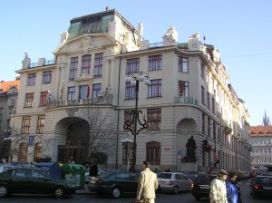
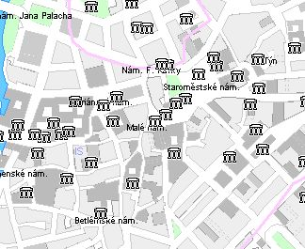
Nová radnice
Lokalita
Budova Nové radnice se nachází v historickém jádru Prahy na Mariánském náměstí. Objekty v nejbližším okolí budovy jsou využívány zejména jako administrativní budovy MHMP.
V širší lokalitě se nachází jednak rezidenční objekty, jednak z obytných domů přebudované komerční objekty. Parter je využíván pro maloobchod. V sousedství budovy se nachází stavby Městské knihovny, Klementina a Clam-Gallasova paláce.
Z hlediska administrativních funkcí je lokalita typická soustředěním administrativních ploch veřejné správy. Ostatní administrativní plochy v oblasti jsou umístěny v původně rezidenčních budovách. Lokalitu nelze považovat za typickou lokalitu pro umístění kanceláří.
Dostupnost
Vzhledem k poloze v samém historickém jádru města je dostupnost automobilem omezená kvůli dopravním omezením, vysoké intenzitě dopravy a špatné průchodnosti místních komunikací. Možnost parkování je v sousedství objektu.
Dostupnost hromadnou dopravou je možná díky stanici Staroměstská (tramvaj, metro), která je umístěna ve vzdálenosti cca 5 minut od budovy. Přestupní stanice Můstek je vzdálena cca 10-12 minut chůze.
Vzhledem k důležitosti stavby jako sídla MHMP však nelze dostupnost veřejnou dopravou považovat za optimální.
dostupnost | stanice | min
autobus | .
tramvaj | Staroměstská | 5
metro | Staroměstská | 5
přestupní stanice | Můstek | 7
Nová radnice | . | .

Slide 53
Nová radnice
Využití
Nová radnice je hlavním sídlem MHMP. V budově je umístěna kancelář primátora, sekretariáty členů RHMP a celá řada odborů (viz tabulka). V objektu se nachází podatelna pro veřejnost.
Budova Nové radnice má silnou reprezentační funkci. Architektonická podoba a lokalizace objektu odpovídají významu objektu.
Celkový počet pracovních míst v objektu je 244. Nová radnice zahrnuje 4 871m² kancelářských ploch, což odpovídá cca. 20 m² ploch na pracovníka.
Vazby
Vzhledem k tomu, že Nová radnice je sídlem primátora a hlavních rozhodovacích složek magistrátu, jeho provázanost s většinou odborů a sídel úřadu je velice silná. Silné jsou rovněž vazby na komunikaci s občany.
Rovněž jednotlivé odbory jsou zařazeny do celé řady sekcí, jejichž sídelními objekty jsou další budovy v Praze.
Celkové hodnocení
Objekt je dlouhodobě sídlem MHMP. Dostupnost objektu veřejnou dopravou je relativně dobrá s využitím spojení tramvají a metrem. Odbory sídlící v budově jsou lokalizovány i v jiných objektech využívaných sekcí. Objekt je reprezentativním sídlem primátora města a úřadu magistrátu.
 | zaměstnanci
celkem | 244
z toho:
FEU | 9
OHS | 37
PRM | 28
RED | 59
LEG | 23
OPR | 23
OKR | režim
OSA | 3
SEK | 36
AMP | 10
OZV | 16
Současnost: ☺
Budoucnost: ☺😐
 | Plocha m²
kanceláře celkem | 4 871
plocha kanceláří na osobu | 20

Slide 54
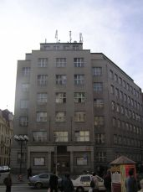
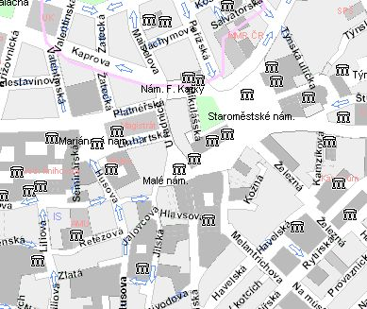
Nová úřední budova
Lokalita
NÚB se nachází v historickém centru hlavního města v blízkosti Staroměstského náměstí. Sousední budova Nové radnice je sídlem MHMP.
Objekt je obklopen dalšími budovami, v nichž má své prostory Magistrát hlavního města Prahy. Sousední budova Terplán (Platnéřská 19) je s NÚB fyzicky propojena.
Lokalita byla tradičně využívána pro rezidenční funkce. Později došlo k transformaci řady bytových jednotek na kancelářské prostory. V posledních letech se projevuje opětovný trend revitalizace takových prostor a vytváření bytových jednotek.
Z hlediska administrativních funkcí je lokalita typická soustředěním administrativních ploch veřejné správy. Ostatní administrativní plochy v oblasti jsou umístěny v původně rezidenčních budovách. Lokalitu však nelze považovat za typickou lokalitu pro umístění kanceláří.
Dostupnost
Vzhledem k poloze v samém historickém jádru města je dostupnost automobilem omezená kvůli dopravním omezením, vysoké intenzitě dopravy a špatné možnosti parkování pro nerezidenty.
Dostupnost hromadnou dopravou je možná díky stanici Staroměstská (tramvaj, metro), která je umístěna ve vzdálenosti cca 7 min od budovy. Přestupní stanice Můstek je vzdálena cca 10-12 min chůze.
dostupnost | stanice | min
autobus | .
tramvaj | Staroměstská | 5
metro | Staroměstská | 5
přestupní stanice | Můstek | 7
Nová radnice |  | 2

Slide 55
Nová úřední budova
Využití
Budova NÚB je z hlediska počtu pracovních míst vedle Nové radnice sídlem nejvýznamnějšího počtu pracovníků. V prostorách objektu je lokalizováno celkem 7 odborů, které jsou součástí 2 sekcí (SMAJ a SKOC).
V objektu o celkovém počtu 2 900 m² kancelářských ploch je umístěno celkem 244 pracovních míst.
Vazby
Sekce kontrolních činností je jako celek lokalizována v objektu. SKOC má velice úzké vazby na ředitelství magistrátu umístěné v sousední Nové radnici. Odbor správy majetku sekce majetkové sídlí navíc i v objektu Minuta-Institut. Další odbory sekce SMAJ sídlí rovněž v objektu Emauzy. SMAJ je v úzké součinnosti se sekcí finanční (SEJF), která je lokalizována v blízkých budovách Terplánu a Žatecké a rovněž v budově Rytířská.
Některé z odborů sídlících v objektu byly vymezeny jako odbory s intenzivní vazbou na občany.
Celkové hodnocení
Objekt je lokalizován v blízkosti Nové radnice v lokalitě s centrální koncentrací objektů magistrátu. Vzhledem k velikosti objektu, jeho standardu a dostupnosti jej lze považovat za druhou nejvýznamnější budovu MHMP. Odbory lokalizované v objektu mají z velké části přímé vazby na odbory sídlící v blízkých objektech. Počet odborů, které jsou součástí dotčených sekcí a jsou lokalizovány mimo 5-10 min docházkovou vzdálenost je omezený.
 | zaměstnanci
celkem | 346
z toho: BYT | 22
OFK | 56
OMP | 10
OOA | 46
OSM | 87
OHS | telef. ústředna
OMK | 23
Současnost: ☺😐
Budoucnost: ☺😐
 | Plocha m²
kanceláře celkem | 2 900
plocha kanceláří na osobu | 11,9

Slide 56
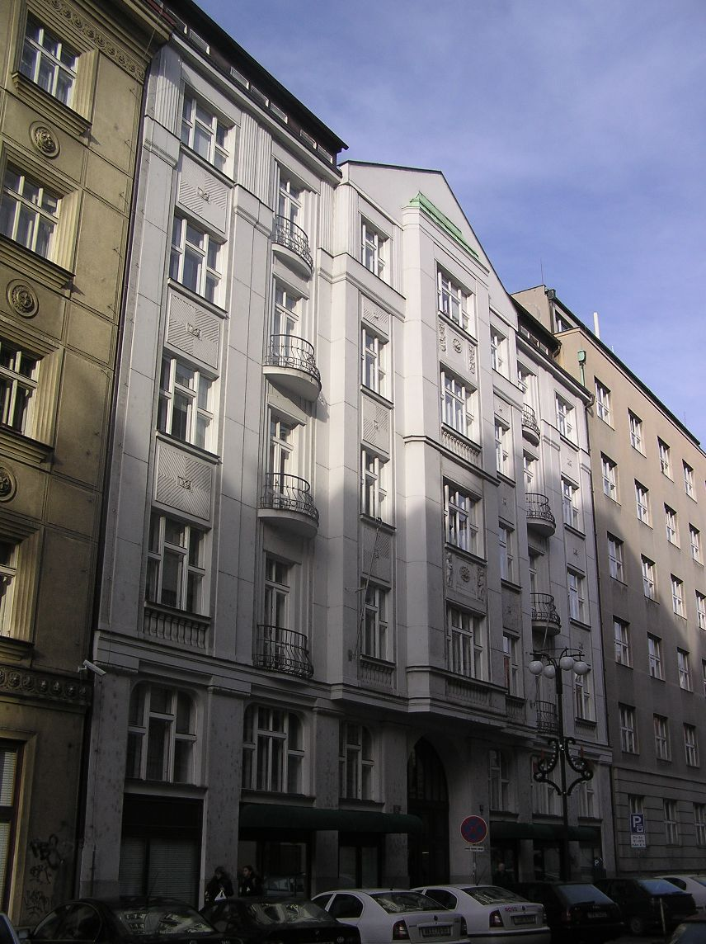
Terplán
Lokalita
Budova Terplánu je v těsném sousedství dalších budov využívaných magistrátem. Budova NÚB sousedící s objektem je s budovou přímo propojena a vytváří tak rozsáhlý komplex administrativních ploch. S objektem rovněž sousedí budova Žatecká 2, která není s Terplánem přímo propojena. V ulici Platnéřské se rovněž nachází budova Nové radnice.
Podobně jako řada dalších objektů v této lokalitě byla budova Terplánu původně rezidenčním objektem adaptovaným pro administrativní využití. V posledních letech se projevuje opětovný trend revitalizace takových prostor a vytváření nových, zejména luxusních, bytových jednotek.
Z hlediska administrativních funkcí je lokalita typická soustředěním administrativních ploch veřejné správy. Lokalitu však nelze považovat za typickou administrativní lokalitou komerčních subjektů.
Dostupnost
Kvůli špatné dopravní situaci a nízkému počtu parkovacích míst v lokalitě je doprava automobilem do této zóny relativně komplikovaná. Naopak veřejná doprava obsluhuje tento prostor velmi dobře.
Nejbližšími zastávkami MHD jsou stanice metra a tramvaje Staroměstská (tramvaj, metro), která je umístěna ve vzdálenosti cca 7 min od budovy. Přestupní stanice Můstek je vzdálena cca 10-12 min chůze.
dostupnost | stanice | min
autobus | .
tramvaj | Staroměstská | 5
metro | Staroměstská | 5
přestupní stanice | Můstek | 7
Nová radnice |  | 2

Slide 57
Terplán
Využití
Objekt je využíván zejména odbory sekce finanční – DPC (daní, poplatků a cel) a FIS (finanční správy). Část objektu využívá odbor krizového řízení.
V objektu o celkové ploše kancelářských prostor 1 380 m² sídlí 102 zaměstnanců.
Vazby
Sekce finanční, která obsazuje Terplán z největší části je lokalizována rovněž v objektech Rytířská a Žatecká. Odbor daní, poplatků a cel sídlí ve dvou objektech – Terplánu a Rytířské. Tento odbor byl vymezen jako signifikantní v komunikaci s občany.
Sekce finanční je ve velice intenzivní součinnosti se sekcí majetkovou, která sídlí v sousedním objektu NÚB a v budovách Minuta-Institut a Emauzy. Finanční sekce je ze své povahy rovněž v přímé vazbě k sekci krajských a obecních působností (řada objektů) a ředitelství magistrátu (Nová radnice).
Celkové hodnocení
Objekt je lokalizován v blízkosti Nové radnice v lokalitě s centrální koncentrací objektů magistrátu. Vzhledem k velikosti objektu, jeho vysokému standardu, dostupnosti a propojenosti se sousedním NÚB jej lze považovat za jeden z nejvýznamnějších objektů současného portfolia MHMP. Odbory lokalizované v objektu mají z velké části přímé vazby na odbory sídlící v blízkých objektech.
 | zaměstnanci
celkem | 346
z toho: BYT | 22
OFK | 56
OMP | 10
OOA | 46
OSM | 87
OHS | telef. ústředna
OMK | 23
Současnost: ☺😐
Budoucnost: 😐☹
 | Plocha m²
kanceláře celkem | 1 380
plocha kanceláří na osobu | 11,9

Slide 58
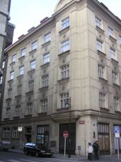
Žatecká 2
Lokalita
Budova se nachází v sousedství dalších budov v majetku Hlavního města Prahy – Nové radnice, NÚB a Terplánu. Přestože objekt s těmito přímo sousedí, není s nimi přímo propojen.
Objekt je původním nájemním domem transformovaným pro administrativní funkce. Administrativní plochy, zejména pro veřejnou správu, jsou pro tuto lokalitu typické. V okolních objektech se nachází byty, v parteru pak maloobchodní jednotky a jednotky občanského vybavení a budova Městské knihovny.
Dostupnost
Vzhledem k poloze v samém historickém jádru města je dostupnost automobilem limitovaná kvůli dopravním omezením, vysoké intenzitě dopravy a špatné průchodnosti místních komunikací. Možnost parkování v blízkosti objektu je omezená.
Dostupnost hromadnou dopravou je možná díky stanici Staroměstská (tramvaj, metro), která je umístěna ve vzdálenosti cca 7 min od budovy. Přestupní stanice Můstek je vzdálena cca 10-12 min chůze.
dostupnost | stanice | min
autobus | .
tramvaj | Staroměstská | 5
metro | Staroměstská | 5
přestupní stanice | Můstek | 7
Nová radnice |  | 2

Slide 59
Žatecká 2
Využití
Objekt Žatecká 2 je sídlem odborů ROZ (rozpočtu) a UCT (účetnictví). Oba odbory jsou součástí sekce finanční (SEJF). Budova není využívána pro jiné než administrativní účely magistrátu. Celkový počet pracovníků v objektu je 93, a to na 1 513 m² kancelářských ploch.
Vazby
Odbory SEJF jsou lokalizovány dále v sousedním objektu Terplánu a rovněž v objektu Rytířská. Sekce finanční je v intenzivní součinnosti se sekcí majetkovou, která je umístěna v objektu NÚB, Minuta-Institut a Emauzy.
Přímou spolupráci má sekce finanční rovněž s celou řadou odborů, jako jsou SPAG, SVVZ, SVNS, SVUP a SKOP. Jednotlivé odbory těchto sekcí jsou rozmístěny ve většině portfolia budov magistrátu v oblasti celé Prahy.
Celkové hodnocení
Objekt se nachází v blízkosti rozhodujících orgánů magistrátu. Přesto je vnitřní provázanost sekce, která v ní sídlí, narušena. Vzhledem k důležitosti odborů, které sídlí v objektu pro fungování magistrátu je nutná jejich úzká provázanost s ostatními budovami.
 | zaměstnanci
celkem | 93
z toho: ROZ | 41
UCT | 52
 | Plocha m²
kanceláře celkem | 1 513
plocha kanceláří na osobu | 16,3
Současnost: 😐
Budoucnost: ☹

Slide 60
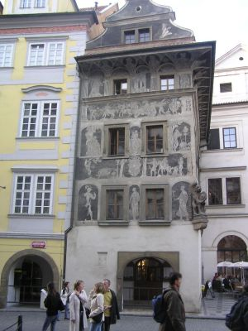
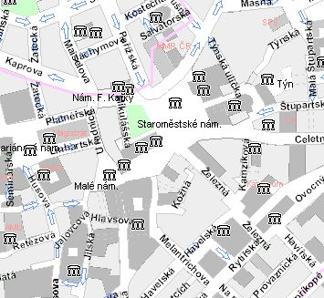
Minuta – Institut
Lokalita
Komplex Minuta – Institut je souborem několika budov, které jsou umístěny v bloku ohraničeném Malým náměstím, Staroměstským náměstím a Náměstím Franze Kafky.
Lokalita je v historickém jádru města obklopena řadou objektů, které jsou využívány pro administrativní účely, případně jako komerční objekty. Menší roli v lokalitě hraje rezidenční funkce.
Dostupnost
Lokalita je poměrně špatně dostupná individuální dopravou. Velká část ulic v okolí slouží jako pěší zóny. Vzhledem k historickému původu jsou ulice úzké a dopravní dostupnost, stejně jako možnost parkování, jsou problematické.
Dostupnost hromadnou dopravou je dobrá, nicméně nejbližší zastávky MHD jsou umístěny relativně daleko od objektu. Nejbližšími zastávkami MHD jsou Staroměstská a Můstek. Objekt je vzdálen cca. 7 min chůze od obou stanic.
Budova Nové radnice je umístěna v blízkosti objektu, díky možnosti vstupu zadním vchodem nepřesáhne časová dostupnost objektu 2-3 minuty.
dostupnost | stanice | min
autobus | .
tramvaj | Staroměstská | 7
metro | Staroměstská | 7
přestupní stanice | Můstek | 6
Nová radnice |  | 2

Slide 61
Minuta - Institut
Využití
Objekt Minuta-Institut je souborem několika historických budov s původně rezidenční funkcí, které jsou v současné době používány pro obchodní a administrativní účely. Parter v podloubí obsahuje řadu maloobchodních jednotek (obchody, restaurace, směnárna), které jsou využívány zejména s ohledem na velmi vysokou intenzitu turistického ruchu v lokalitě.
Vrchní podlaží budov jsou vzájemně propojena a slouží jako administrativní plochy MHMP. V objektu sídlí několik odborů magistrátu a jsou zde rovněž umístěny prostory sekretariátů politických klubů zastupitelů města. Celkový počet pracovních míst v komplexu je 117,5. Odbory využívají cca 2 780 m² kanceláří.
Vazby
Odbory sídlící v objektu jsou součástí 4 sekcí. Další dva odbory do sekcí zařazeny nejsou. Některé odbory jsou částečně lokalizovány i do jiných budov. Vnitrosekční, případně vnitroodborové vazby jsou velice roztříštěné. Odbory, které jsou v součinnosti s odbory zastoupenými v budově jsou rozmístěny ve většině lokalit v Praze. Některé z odborů jsou vymezeny jako významné z hlediska komunikace s občany.
Celkové hodnocení
Komplex je v těsné blízkosti hlavního centra MHMP. V objektu sídlí velké množství odborů, které nejsou funkčně přímo provázány. Naopak vazby odboru vně komplexu jsou silné.
 | zaměstnanci
celkem | 117,5
z toho: KUL | 27
OPP | 43,5
ZIV | 25
OSM | 8
PRM (sekretariáty PK) | 5
RED (učebny) | 9
Současnost: 😐
Budoucnost: ☹
 | Plocha m²
kanceláře celkem | 1 654+1 130
plocha kanceláří na osobu | 23,7

Slide 62
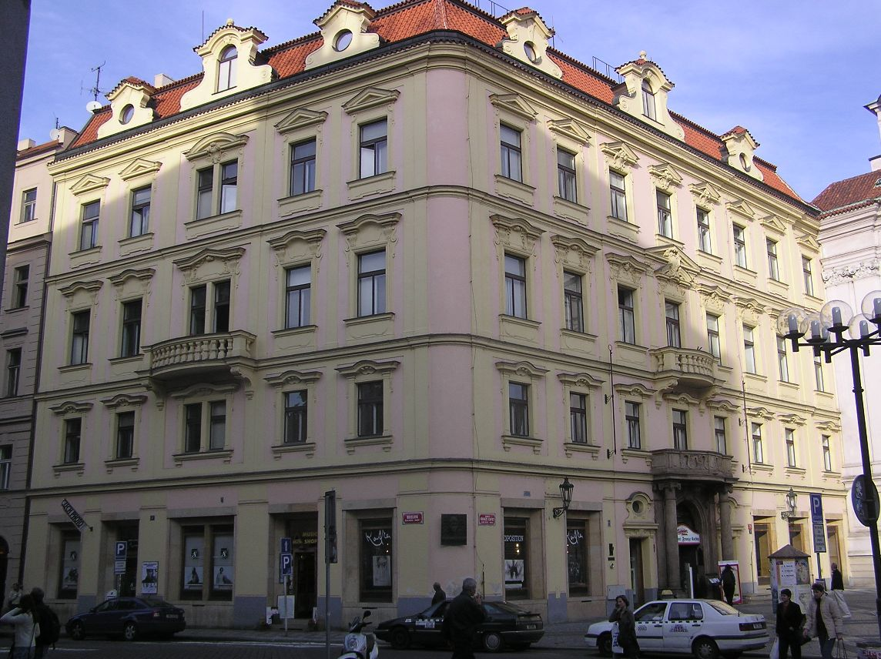
Kafkův dům
Lokalita
Kafkům dům je situován do těsné blízkosti Staroměstského náměstí na náměstí Franze Kafky. Lokalita je silně zatížena turistickým ruchem.
Objekty v sousedství jsou využívány jako rezidenční, případně jako administrativní. V těsné blízkosti se nachází několik dalších budov využívaných magistrátem.
Dostupnost
Dostupnost objektu automobilovou dopravou je relativně obtížná, vzhledem k omezením souvisejícím s polohou a turistickým využitím lokality.
Dosažitelnost hromadnou dopravou je poměrně kvalitní, nicméně nejbližší stanice metra a tramvají Staroměstská, příp. Můstek jsou vzdáleny cca 7 min chůze od objektu.
Budova centrálního sídla MHMP, Nová radnice, je v cca 3 minutové vzdálenosti.
dostupnost | stanice | min
autobus | .
tramvaj | Staroměstská | 7
metro | Staroměstská | 7
přestupní stanice | Můstek | 7
Nová radnice |  | 3

Slide 63
Kafkův dům
Využití
Objekt Kafkův dům je kromě magistrátu využíván ještě dalšími nájemci, jako je restaurace, výstavní síň a obchod. Kancelářská plocha objektu využívaná MHMP je cca 1 266 m². V budově sídlí dva odbory magistrátu (odbor informatiky a odbor správních agend). Celkový počet pracovních míst alokovaných do objektu je 89.
Vazby
Odbor informatiky je součástí sekce vnitřní služby. Odbor zajišťuje podporu magistrátu z hlediska informačních technologií. Z tohoto důvodu je pro pracovníky odboru klíčová komunikace s většinou odborů MHMP.
Odbor správních agend je součástí sekce správních agend. Další pracovníci tohoto odboru sídlí v objektech Emauz, Nové radnice a Karoliny Světlé. Sekce má přímou spolupráci s ředitelstvím magistrátu.
Celkové hodnocení
Objekt je umístěn v blízkosti hlavních budov MHMP. Nicméně s ohledem na lokalizaci jednoho z hlavních servisních odborů, odboru informatiky, lze hovořit o částečné izolaci pracovníků v tomto objektu.
 | zaměstnanci
celkem | 89
z toho: INF | 63
OSA | 26
 | Plocha m²
kanceláře celkem | 1 266
plocha kanceláří na osobu | 14.2
Současnost: 😐
Budoucnost: ☹

Slide 64
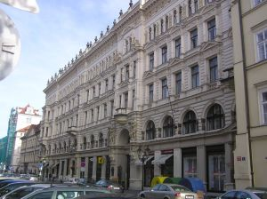
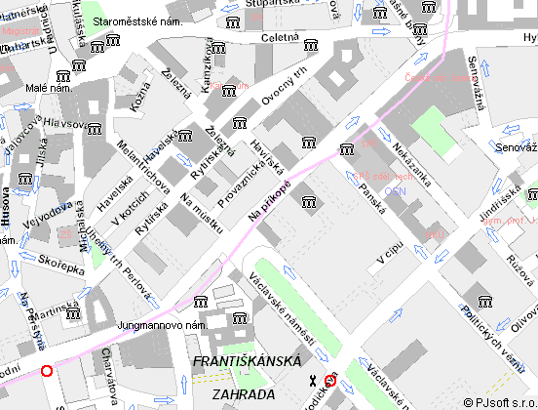
Rytířská 10
Lokalita
Budova se nachází v centru města v blízkosti rušné spojnice Václavského a Staroměstského náměstí.
Okolní nemovitosti jsou využívány jednak jako rezidenční, jednak jako komerční plochy. Vzhledem k poloze objektu je lokalita využívána zejména pro účely obchodu a služeb.
Dostupnost
Dopravní dostupnost lokality je omezena polohou v historickém centru města. Dosažitelnost objektu automobilem je komplikována dopravními omezeními v centru města.
Dostupnost MHD je velice dobrá. Cca ve vzdálenosti 5 min od objektu je přestupní stanice metra Můstek. Nejbližší tramvajovou zastávkou je Národní třída. Dostupnost z objektu Nové radnice je rovněž relativně dobrá, objekt se nachází ve vzdálenosti cca 5 minut chůze od objektu.
dostupnost | stanice | min
autobus | .
tramvaj | Národní třída | 7
metro | Můstek | 5
přestupní stanice | Můstek | 5
Nová radnice |  | 5

Slide 65
Rytířská 10
Využití
Budova Rytířská je součástí bloku Staroměstské tržnice. Vnitroblok objektu je tvořen supermarketem Julius Meinl. Samotný objekt je využíván pro administrativní účely. Sídlí zde celá řada subjektů. Z celkové plochy 2 457 m² kancelářských ploch využívá magistrát pouze část určenou pro alokaci 55 pracovních míst magistrátu. Celkem 9 kanceláří je v rezervě pro další použití magistrátem.
Vazby
Odbor DPC (daní, poplatků a cel) tvoří převážnou část zastoupení MHMP v objektu. Odbor je lokalizován rovněž v komplexu Terplán, kde sídlí menší část zaměstnanců odboru. Tento odbor je v intenzivní vazbě s veřejností. Odbory sekce finanční, jejíž je DPC součástí, jsou lokalizovány rovněž v Žatecké ulici.
Malý počet zaměstnanců MHMP sídlících v objektu Rytířská tvoří pracovníci odboru FEU (fondů Evropské unie). Sídlo větší části tohoto odboru je v objektu Nové radnice, kde jsou umístěny i všechny odbory sekce vnějších vztahů.
Nejužší vazby mezi sekcemi mají odbory sídlící v objektu Rytířská na sekci majetkovou a ředitelství magistrátu, které sídlí v budovách v blízkosti Nové radnice.
Celkové hodnocení
Budova je umístěna v centru Prahy, dostupnost MHD je velice dobrá. Odbory sídlící v objektu jsou rozděleny mezi dvě sídla, což pro jejich fungování není výhodné. Přestože se objekt nachází v krátké časové vzdálenosti od hlavního sídla, odbory jsou zde relativně izolované.
 | zaměstnanci
celkem | 55
z toho: DPC | 49
FEU | 6
 | Plocha m²
kanceláře celkem | Cca. 1 100
plocha kanceláří na osobu | 15
Současnost: 😐
Budoucnost: ☹

Slide 66
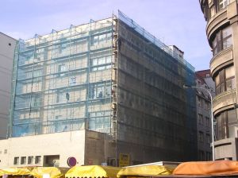
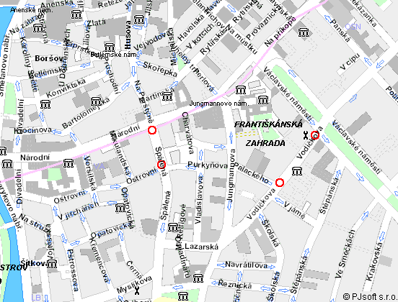
Charvátova 9
Lokalita
Budova Charvátova 9 se nachází v těsné blízkosti OD Tesco v sousedství stanice metra Národní třída.
Okolní objekty jsou využívány převážně jako administrativní, případně obchodní jednotky. Vzhledem k tomu, že charakter zástavby v lokalitě dovoluje širší úpravy, vzniklo v posledních letech v okolí relativně velké množství komerčních administrativních ploch.
Dostupnost
Dopravní dostupnost lokality je velice dobrá. Objekt se nachází v blízkosti stanice metra a tramvají Národní třída. Přestupní stanice Můstek je rovněž v těsné blízkosti od objektu.
Dostupnost automobilovou dopravou je omezena vzhledem k lokalizaci v centru města.
dostupnost | stanice | min
autobus | .
tramvaj | Národní třída | 3
metro | Národní třída | 3
přestupní stanice | Můstek | 5
Nová radnice |  | 10

Slide 67
Charvátova 9
Využití
Objekt Charvátova je využíván odborem sociální péče a zdravotnictví (SOC) sekce krajských a obecních působností. Objekt není využíván k žádným jiným účelům. Na celkové ploše 852 m² kancelářských ploch pracuje 53 zaměstnanců.
Vazby
Odbor SOC je kromě objektu Charvátova částečně umístěn i v komplexu Emauzy. S přihlédnutím k faktu, že odbor je hodnocen jako typický svou vazbou na veřejnost se ukazuje, že pro optimální fungování odboru se jeví alokace cca 10% zaměstnanců do objektu Emauzy jako nevhodná.
Ostatní objekty, v nichž sídlí odbory sekce SKOP jsou umístěny v řadě objektu v rámci Prahy (Letenská, Řásnovka, Minuta-Institut, Učňovská – Jarov, Na Strži). Sekce krajských a obecních působností funguje v přímé součinnosti se sekcemi majetkovou, finanční a ředitelstvím magistrátu. Většina odborů těchto sekcí je umístěna v centrální koncentraci administrativních objektů magistrátu, tedy v Nové radnici, NÚB, Terplánu a Žatecké ulici.
Vzhledem k vnitřní provázanosti s řadou odborů a sekcí se umístění objektu stranou ostatních sídel magistrátu jeví jako nevyhovující.
Celkové hodnocení
Budova je umístěna v centru Prahy s vynikající dopravní dostupností, s ohledem na vnitřní vazby magistrátu je však umístěna mimo ostatní objekty.
 | zaměstnanci
celkem | 53
z toho: OST | 53
 | Plocha m²
kanceláře celkem | 852
plocha kanceláří na osobu | 16,8
Současnost: ☹
Budoucnost: ☹

Slide 68
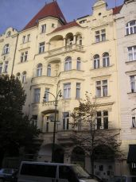
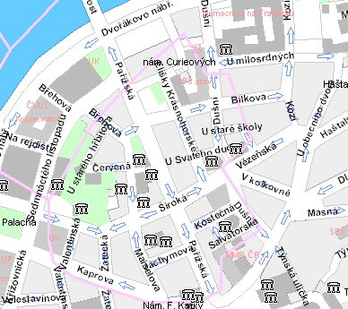
Pařížská 26
Lokalita
Objekt stojí v ulici Pařížská v blízkosti Staroměstského náměstí.
Okolní objekty mají rezidenční funkci s maloobchodními jednotkami v parteru. Části residenčních objektů byly transformovány pro administrativní účely. Lokalita je jedním z hlavních center turistického ruchu v Praze.
Dostupnost
Dopravní dostupnost lokality je omezena polohou v historickém centru města. Nejbližší stanicí MHD je Právnická fakulta (linka 17), případně stanice metra a tramvaje Staroměstská.
Objekt Nové radnice se nachází v cca 7 min vzdálenosti.
dostupnost | stanice | min
autobus | .
tramvaj | Právnická fakulta | 5
metro | Staroměstská | 10
přestupní stanice | Můstek | 15
Nová radnice |  | 7

Slide 69
Pařížská 26
Využití
Odbor OST (stavební), který je lokalizován v objektu Pařížská 26 je součástí sekce výkonu státní správy pro oblast výstavby a péče o území (SVUP). Celkový počet pracovních míst v objektu je 53. V objektu se kromě kancelářských ploch magistrátu nachází rovněž jedna bytová jednotka správce objektu a jedna v současné době prázdná maloobchodní jednotka v přízemí objektu. Celkový počet kancelářských ploch je cca 750 m². V současné době je objekt v restitučním řízení.
Vazby
Stavební odbor je významný z hlediska komunikace občanů s MHMP. Další odbory sekce sídlí dále v objektu Řásnovka a Minuta-Institut. Jednotlivé objekty sekce jsou vzájemně relativně dobře dostupné pěšky, nicméně vzhledem k poloze objektů v centrální části města je omezena možnost automobilové dopravy. Pěší dostupnost mezi objekty je realizovatelná cca v 10-15 minutovém časovém horizontu.
Nejužší vazby vně sekce mají odbory s ředitelstvím magistrátu, které sídlí v objektu Nové radnice (7-15 min od jednotlivých objektů). Vnitřní vazby sekce jsou narušeny lokalizací do několika objektů, provázanost s centrálním sídlem magistrátu je komplikována rozdílnou lokalizací objektů.
Celkové hodnocení
Budova je umístěna v centru Prahy, dopravní dostupnost je relativně komplikovaná, oblast má dominantě turistickou a residenční funkci. Propojenost objektů sekce a centra magistrátu je limitovaná.
 | zaměstnanci
celkem | 53
z toho: OST | 53
 | Plocha m²
kanceláře celkem | 751
plocha kanceláří na osobu | 14,2
Současnost: ☹
Budoucnost: ☹

Slide 70
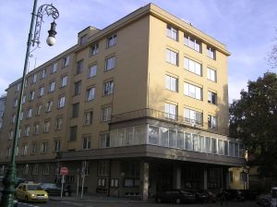
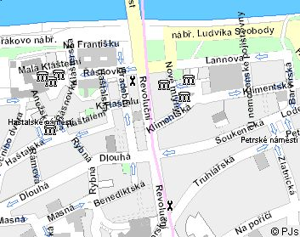
Řásnovka 8
Lokalita
Objekt leží v sousedství budovy Ministerstva průmyslu a obchodu na okraji Starého Města. Lokalita je typická kombinací administrativní, rezidenční a sakrální zástavby.
Dostupnost
Poloha v historickém jádru města omezuje dopravní dostupnost objektu. Doprava automobilem je omezena v důsledku silné intenzity dopravy v lokalitě a omezené možnosti parkování.
Dostupnost veřejnou dopravou je zajištěna zejména díky tramvajovému spojení do Dlouhé třídy (linky 5,8,14) navazující na metro B – stanici Náměstí Republiky. Tramvajová zastávka je ve vzdálenosti cca 7 min od budovy, metro cca 15 min chůze.
Budova Nové radnice je vzdálena minimálně 15 minut chůze. Spojení hromadnou dopravou je vzhledem k jeho komplikovanosti nevýhodné.
dostupnost | stanice | min
autobus | .
tramvaj | Dlouhá třída | 7
metro | Náměstí Republiky | 15
přestupní stanice | Můstek | 20
Nová radnice |  | 15

Slide 71
Řásnovka 8
Využití
Budova Řásnovka 8 je administrativním objektem, kde kromě odboru MHMP existují dvě další bytové a jedna nebytová jednotka. Budova je sídlem celkem 5 odborů, které čítají dohromady celkem 194 pracovních míst. V objektu se nachází celkem 3 100 m² kancelářských ploch.
Vazby
Hlavní část objektu je obsazena odbory dopravy (DOP) a odboru životního prostředí (OZP) sekce výkonu státní správy pro oblast výstavby a péče o území. Další odbory jsou součástí sekce krajských a obecních působností – odbor infrastruktury města a odbor rozvoje dopravy.
Problematika pokrývaná jednotlivými odbory v objektu je ve vzájemné součinnosti, přestože se jedná o odbory různých sekcí. Části obou sekcí sídlí i v jiných objektech, jako např. Pařížská, Minuta-Institut.
Obě sekce mají přímou vazbu na ředitelství magistrátu sídlící v Nové radnici.
Celkové hodnocení
Budova je administrativním objektem o relativně velké rozloze. Vzhledem ke své poloze je relativně izolovanou součástí portfolia budov magistrátu. Vnitřní vazby odborů sídlících v objektu jsou relativně silné, nicméně podobné vazby existují i směrem vně objektu. Vzhledem k izolaci budovy jsou komplikované.
 | zaměstnanci
celkem | 194
z toho: DOP | 61
OIM | 28
OZP | 84
RDO | 19
AMP | 2
Současnost: 😐☹
Budoucnost: ☹
 | Plocha m²
kanceláře celkem | 3 100
plocha kanceláří na osobu | 16

Slide 72
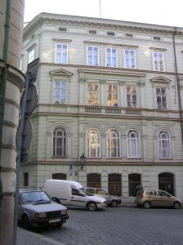
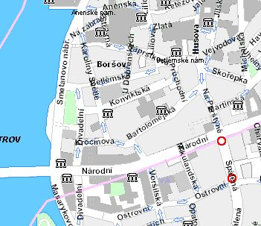
Karolíny Světlé 5
Lokalita
Objekt leží v městské části Staré město v blízkosti Národního divadla. Lokalita je charakteristická velice hustou zástavbou secesních, zejména rezidenčních, objektů. V blízkosti objektu se nachází frekventovaná Národní třída s řadou obchodních a administrativních objektů. Samotné umístění objektu stranou hlavních komunikací komplikuje dostupnost objektu.
Dostupnost
Vzhledem k velice husté uliční síti v blízkém okolí budovy je dopravní dostupnost poměrně komplikovaná. Budova se nicméně nachází v blízkosti Národní třídy, která tvoří jednu z hlavních dopravních komunikací středu Prahy.
Dostupnost veřejnou dopravou je relativně dobrá, a to zejména díky blízké stanici tramvají Národní divadlo a stanici metra Národní třída, které jsou ve vzdálenosti 3, resp. 7 minut od objektu. Spojení do centra města je poměrně snadné a je realizovatelné i pěšky. Budova Nové radnice je vzdálena cca. 10 min chůze.
Poloha v historickém jádru města omezuje dopravní dostupnost objektu. Doprava automobilem je omezena v důsledku silné intenzity dopravy v lokalitě a omezené možnosti parkování.
dostupnost | stanice | min
autobus | .
tramvaj | Národní Divadlo | 3
metro | Národní třída | 7
přestupní stanice | Můstek | 12
Nová radnice |  | 10

Slide 73
Karolíny Světlé 5
Využití
Budova Karoliny Světlé 7 je rezidenčním objektem, v němž se nachází rovněž ordinace odborného lékaře a cca. 188 m² ploch využívaných odborem občansko správních agend jako provozovna „Ztráty a nálezy“. Plocha zahrnuje kancelářské a skladové plochy pro účely provozu. Celkový počet pracovních míst v objektu je 2.
Vazby
Různá oddělení odboru občanskosprávních agend jsou umístěna v objektech Emauzy, Kafkův dům a Nová radnice. Další část sekce sídlí v objektu Minuta-Institut. Převážná většina pracovníků je lokalizována v objektech Kafkova domu a Minuta-Institut. V ostatních budovách jsou pouze velmi malé počty pracovníků.
Přestože jednotlivé části odboru OSA, které sídlí v různých objektech nejsou nutně v nejtěsnější součinnosti, vnitřní vazby odboru i sekce jsou tímto velice narušeny. Globálně je sekce správních vazeb v přímé vazbě centrálou magistrátu sídlící v Nové radnici.
Celkové hodnocení
Objekt se nachází v centrální části města, nicméně vzhledem k charakteru jeho využití je lokalizován stranou od míst s dobrou dostupností pro občany. Vnitřní propojenost odboru a sekce je velice limitována.
 | zaměstnanci
celkem | 2
z toho: OSA | 2
 | Plocha m²
kanceláře celkem | Včetně skladu 188
plocha kanceláří na osobu
Současnost: ☹
Budoucnost: ☹

Slide 74
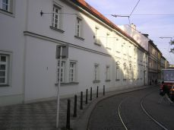
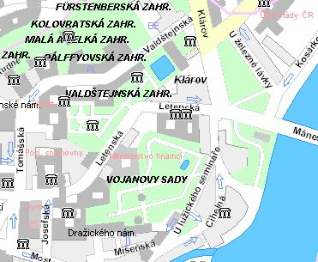
Letenská 8
Lokalita
Objekt Letenská 8 se nachází v městské části Malá Strana v sousedství Valdštejnské zahrady. Lokalita je charakteristická přechodem původní residenční zástavby do palácové zástavby Malé Strany. Objekty v této lokalitě jsou památkově chráněny. Budova je v zátopové oblasti.
Objekty v okolí jsou využívány zejména pro administrativní účely (centrální úřady) a rezidenční funkce.
Dostupnost
Z hlediska dostupnosti je lokalita velice dobře dosažitelná pomocí městské hromadné dopravy. Dostupnost individuální dopravou je komplikována skutečností, že se jedná o lokalitu v samém centru města s omezenou možností automobilové dopravy.
Nejbližší zastávkou MHD je Malostranská (metro, tramvaj), která je vzdálena cca 5 min chůze od objektu. Centrální přestupní stanice metra (nejbližší Můstek) se nacházejí ve vzdálenosti nejméně 12 min. Dostupnost sídla magistrátu je nejsnazší tramvají, cca 15 min od objektu.
dostupnost | stanice | min
autobus | .
tramvaj | Malostranská | 5
metro | Malostranská | 5
přestupní stanice | Můstek | 12
Nová radnice |  | 15

Slide 75
Letenská 8
Využití
Budova Letenská 8 je sídlem odboru OMZ (městské zeleně), který je součástí sekce krajských a obecních působností SKOP. Celkový počet zaměstnanců magistrátu sídlících v budově je 28.
Vazby
Další odbory sekce SKOP sídlí v řadě objektů v Praze, např. Řásnovka, Učiliště Jarov, Minuta-Institut, Charvátova, Emauzy, Na Strži.
Sekce krajských a obecních působností je v nejtěsnějších vazbách se sekcí finanční, majetkovou a s ředitelstvím magistrátu. Odbory SMAJ a SEJF jsou lokalizovány většinou v centrální části města, a to v objektech NÚB, Terplán, Žatecká, Rytířská, Minuta-Institut a Emauzy. Přestože objekt je dobře dopravně dostupný, velká roztříštěnost vnitřních vazeb sekce není vyhovující.
Celkové hodnocení
Objekt je lokalizován v blízkosti stanice metra a tramvají. Dopravní dostupnost MHD je kvalitní, automobilovou dopravou velice špatná vzhledem k poloze v centru města a dopravním omezením. Provázanost s dalšími budovami sekce SKOP je minimální.
 | zaměstnanci
celkem | 28
z toho: OMZ | 28
 | Plocha m²
kanceláře celkem | 622
plocha kanceláří na osobu | 22,2
Současnost: ☹
Budoucnost: ☹

Slide 76
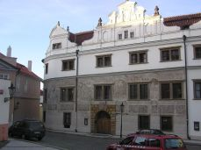
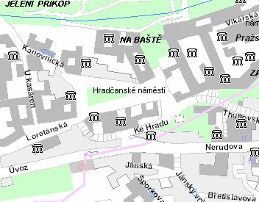
Martinický palác – Trčkovy domy
Lokalita
Budova se nachází v západní části Hradčanského náměstí. Okolí objektu tvoří historické domy a paláce, které jsou součástí Pražské památkové rezervace.
Objekty v okolí jsou využívány zejména pro rezidenční účely, částečně jako administrativní budovy. V lokalitě se nachází rovněž objekty s občanskou vybaveností s důrazem na turistické funkce.
Z hlediska administrativních funkcí není lokalita typickou pro umístění kanceláří.
Dostupnost
Lokalita je poměrně špatně dostupná veřejnou i individuální dopravou.
Nejbližší zastávkou MHD je Brusnice na tramvajové lince 22, 23. Navazující spojení je linkou A metra.
Možnost automobilové dopravy a parkování v lokalitě je omezena historickými a turistickými limity prostoru.
dostupnost | stanice | min
autobus | .
tramvaj | Brusnice | 5
metro | Malostranská | 20
přestupní stanice | Můstek | 30
Nová radnice |  | 30

Slide 77
Martinický palác – Trčkovy domy
Využití
V budově sídlí odbory urbanistické koncepce (URB), územně plánovacích podkladů (UPD), odbor informací o území (INU) a odbor provozu (OPE) sekce Útvaru rozvoje hl. m. Prahy (SURM). Celkový počet pracovních míst v objektu je 94.
Vazby
Další odbory SURM sídlí v budovách Hradčanská 12, Dům Pážat, Mostecká a Jehněčí dvůr. Martinický palác je hlavním sídlem sekce.
Odbory URB, INU a OPE jsou lokalizovány rovněž v Domu Pážat a v objektu Hradčanské náměstí 12. Několik pracovníků OPE sídlí rovněž v budově Mostecká. Situaci, kdy pracovníci těchto odborů sídlí až ve třech různých objektech považujeme za nevyhovující. Dostupnost většiny objektů sekce, kromě archivu v Jehněčím dvoře, je možná v relativně krátkém časovém horizontu pěšky, nicméně poloha objektů vůči ostatním budovám magistrátu je nevýhodná.
S ohledem na vnitřní vazby v rámci magistrátu, hlavní vztah má sekce k ředitelství úřadu, jehož sídlo je v objektu Nové radnice. Odbory ÚRB a ÚPD jsou považovány za významné z hlediska komunikace s občany.
Celkové hodnocení
Objekt se nachází v centrální části města nicméně s velmi komplikovanou dostupností. Sídla sekce se nacházejí ve velkém počtu budov. Provázanost na jiné sekce je omezena špatnou dostupností.
 | zaměstnanci
celkem | 94
z toho: OPE | 20
URB | 44
UPD | 20
INU | 10
 | Plocha m²
kanceláře celkem | nezjištěno
plocha kanceláří na osobu
Současnost: ☹
Budoucnost: ☹

Slide 78
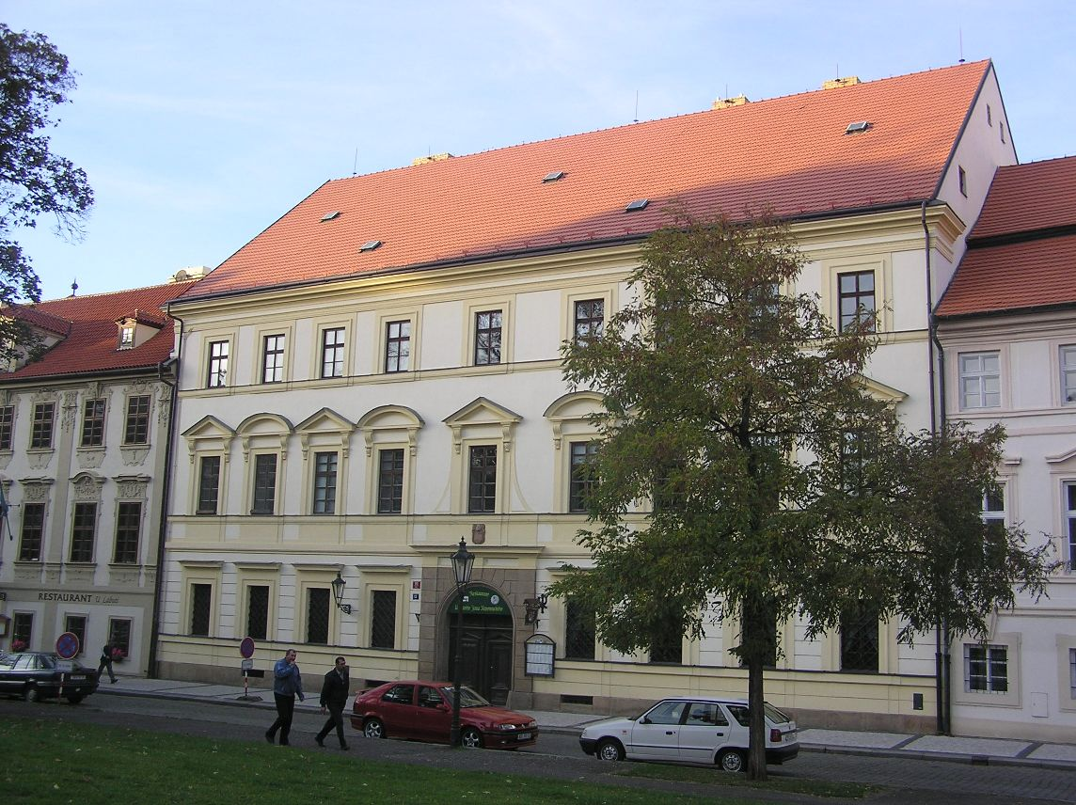
Hradčanské náměstí 12
Lokalita
Budova se nachází v centrální části Hradčanského náměstí. Okolí objektu tvoří historické domy a paláce, které jsou součástí Pražské památkové rezervace.
Objekty v okolí jsou využívány zejména pro rezidenční účely, částečně jako administrativní případně občanskou vybavenost s důrazem na turistické funkce.
Z hlediska administrativních funkcí není lokalita typickou pro umístění kanceláří.
Dostupnost
Lokalita je poměrně špatně dostupná veřejnou i individuální dopravou.
Automobilová doprava je omezena povahou uliční sítě a omezeními souvisejícími s historickou a turistickou funkcí lokality.
Nejbližšími zastávkami MHD jsou Brusnice a Pražský hrad na tramvajových linkách 22, 23. Zastávka tramvaje je vzdálena cca. 7 minut chůze od objektu. Navazující spojení na systém metra je ve stanici Malostranská (20 min). Centrální přestupní stanice metra se nacházejí ve vzdálenosti nejméně 30 min.
dostupnost | stanice | min
autobus | .
tramvaj | Brusnice | 7
metro | Malostranská | 20
přestupní stanice | Můstek | 30
Nová radnice |  | 30

Slide 79
Hradčanské náměstí 12
Využití
V budově sídlí odbory urbanistické koncepce (URB) a informací o území (INU) sekce Útvaru rozvoje hl. m. Prahy (SURM). Celkový počet pracovních míst v objektu je 17. V objektu se rovněž nachází provozovna restaurace. Prostory obsazené magistrátem tvoří pouze část celkové podlahové plochy objektu.
Vazby
Ostatní odbory SURM sídlí v budovách Martinický palác-Trčkovy domy, Dům Pážat, Mostecká a Jehněčí dvůr. Klíčový počet míst je lokalizován v prostoru Hradčanského náměstí a blízkého okolí.
Odbory URB a INU jsou lokalizovány rovněž v Domu Pážat a Martinickém paláci. Odbor ÚRB má přímou vazbu na občana. Roztříštěnost je nevyhovující.
Celkové hodnocení
Objekt je lokalizován stranou hlavních komunikačních os. Dostupnost pro občany je komplikovaná. Dostupnost sídla MHMP je zdlouhavá. Odbory sídlící v budově jsou lokalizovány i v jiných objektech využívaných sekcí. Vnitřní provázanost sekce je roztříštěna.
 | zaměstnanci
celkem | 17
z toho: INU | 2
URB | 15
 | Plocha m²
kanceláře celkem | nezjištěno
plocha kanceláří na osobu
Současnost: ☹
Budoucnost: ☹

Slide 80
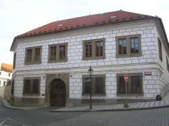
Dům pážat
Lokalita
Objekt leží v Kanovnické ulici v blízkosti Hradčanského náměstí na Praze 1. Lokalita je součástí městské památkové rezervace a je v ní umístěn velký počet historických staveb.
Objekty v okolí jsou využívány zejména pro rezidenční účely, na blízkém Hradčanském náměstí jsou rovněž objekty využívány pro maloobchod, turistické funkce a administrativu.
Z hlediska administrativních funkcí není lokalita typickou pro umístění kanceláří.
Dostupnost
Lokalita je poměrně špatně dostupná veřejnou i individuální dopravou.
Nejbližší zastávkou MHD je Brusnice na tramvajové lince 22, 23. Hlavní komunikační vazby jsou směrem na linku A metra. Možnosti parkování jsou omezené.
dostupnost | stanice | min
autobus | .
tramvaj | Brusnice | 5
metro | Malostranská | 20
přestupní stanice | Můstek | 30
Nová radnice |  | 30

Slide 81
Dům pážat
Využití
V budově sídlí části několika odborů Sekce Útvaru rozvoje hlavního města Prahy – odbor STR (strategické koncepce), URB (urbanistické koncepce), OPE (provozu sekce) a INU (informací o území). Celkový počet pracovních míst v objektu je 27.
Vazby
Odbory sekce SURM sídlí v budovách Martinický palác-Trčkovy domy, Hradčanské náměstí 12, Mostecká a Jehněčí dvůr. Klíčový počet míst je lokalizován v prostoru Hradčanského náměstí a blízkého okolí.
Odbory URB a INU jsou lokalizovány rovněž v Martinickém paláci a budově Hradčanského nám. 12. Odbory ÚRB a STR mají přímou vazbu na občana. Roztříštěnost je nevyhovující.
Celkové hodnocení
Objekt je lokalizován stranou hlavních komunikačních os. Dostupnost pro občany je komplikovaná, dostupnost sídla MHMP je zdlouhavá. Odbory sídlící v budově jsou lokalizovány i v jiných objektech využívaných sekcí. Vnitřní provázanost sekce je narušena.
 | zaměstnanci
celkem | 27
z toho: STR | 17
URB | 6
OPE | 3
INU | 1
Současnost: ☹
Budoucnost: ☹
 | Plocha m²
kanceláře celkem | nezjištěno
plocha kanceláří na osobu

Slide 82
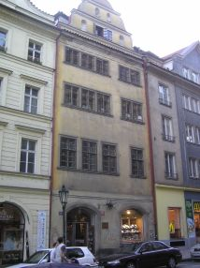
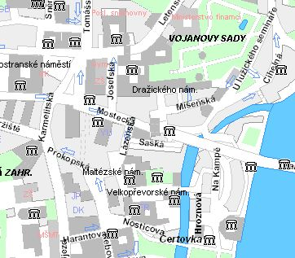
Mostecká 19
Lokalita
Budova se nachází na frekventované pěší zóně v Mostecké ulici na Malé Straně.
Lokalita je typická velkou intenzitou turistického ruchu a s ním souvisejících maloobchodních aktivit v přízemních podlažích jednotlivých objektů. Budovy jsou dále využívány pro rezidenční, ubytovací a diplomatické funkce. Množství administrativních ploch je vzhledem k charakteru zástavby omezené.
Dostupnost
Vzhledem k charakteru zóny je možnost dopravy automobilem do lokality velice omezená.
Dostupnost hromadnou dopravou je zajišťována tramvajovým spojením na Malostranské náměstí. Nejbližší stanice metra jsou Malostranská a Staroměstská.
Přes relativní geografickou blízkost objektu k sídlu a dalším objektům magistrátu je dopravní spojení velice špatné. Časově nejkratší je pěší spojení trvající cca. 20-25 min. Spojení veřejnou i automobilovou dopravou je vzhledem ke komplikovanosti dopravních spojení časově náročnější.
dostupnost | stanice | min
autobus | .
tramvaj | Malostranské nám. | 5
metro | Malostranská | 10
přestupní stanice | Můstek | 20
Nová radnice |  | 20

Slide 83
Mostecká 19
Využití*
V budově v Mostecké ulici sídlí odbor OPE (provozu sekce). Celkový počet pracovních míst v objektu je 4. Přízemí objektu je využíváno pro maloobchodní účely. Velká část objektu pravděpodobně není využívána.
Vazby
Odbor provozu sekce Útvar rozvoje města provádí správu objektů, v nichž sídlí jednotlivé odbory sekce. Ostatní odbory SURM sídlí v budovách Martinický palác-Trčkovy domy, Dům Pážat, Hradčanská 12 a Jehněčí dvůr. Klíčový počet míst je lokalizován v prostoru Hradčanského náměstí a blízkého okolí.
Roztříštěnost odborů sekce Útvaru rozvoje hlavního města Prahy je nevyhovující.
Celkové hodnocení
Přestože je objekt lokalizován v centru města, vzhledem k velice špatné dopravní dostupnosti je těžko dosažitelný ze všech objektů sekce, stejně tak jako ze sídla magistrátu. Vnitřní provázanost sekce je roztříštěna.
* Hodnocení částečně vychází z externího pozorování. Vnitřní prohlídka objektu nebyla umožněna.
 | zaměstnanci
celkem | 4
z toho: OPE | 4
 | Plocha m²
kanceláře celkem | nezjištěěno
plocha kanceláří na osobu
Současnost: ☹
Budoucnost: ☹

Slide 84
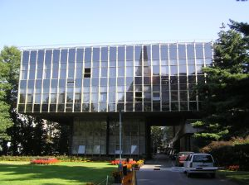
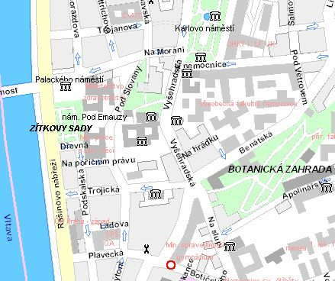
Emauzy
Lokalita
Komplex Emauzy se nachází ve Vyšehradské ulici v sousedství kláštera Na Slovanech. Komplex se skládá ze tří budov. Lokalita je součástí vnitřního města a nachází se na okraji Pražské městské památkové rezervace. Objekty v okolí jsou jednak rezidenční, jednak administrativní (centrální úřady).
Dostupnost
Dopravní dostupnost objektu je velice dobrá. V blízkosti objektu se nachází stanice metra B Karlovo náměstí a zastávka řady tramvajových a autobusových linek. Karlovo náměstí je jedním z hlavních uzlů městské hromadné dopravy.
Automobilová doprava je limitována dopravní propustností místních komunikací.
Dopravní spojení do sídla magistrátu je poměrně jednoduché, nicméně lze zrealizovat cca v horizontu 20 min.
dostupnost | stanice | min
autobus | .
tramvaj | Palackého nám. | 3
metro | Karlovo nám. | 3
přestupní stanice | Můstek | 15
Nová radnice |  | 20

Slide 85
Emauzy
Využití
V komplexu budov Emauzy A, B, C sídlí celkem 5 odborů MHMP. Celkový počet zaměstnanců pracujících v komplexu je 96. Nejpočetnějším odborem je OMI (odbor městského investora), který je součástí sekce majetkové (SMAJ). Dalšími odbory v objektu jsou AMP (archiv), OSA (odbor občanskosprávních agend) a odbor hospodářské správy (OHS).
Prostory objektu C jsou pronajaty soukromému subjektu pro kancelářské využití.
Odbory magistrátu využívají cca 2 115 m².
Vazby
Odbor městského investora je součástí sekce majetkové. Ostatní odbory této sekce sídlí v objektu NÚB a v objektu Minuta-Institut. Sekce majetková je povahou portfolia svých aktivit ve velice těsné součinnosti se sekcí finanční, jejíž odbory sídlí v objektech Terplán, Žatecká a Rytířská.
V komplexu Emauzy sídlí rovněž část odboru sociální péče a zdravotnictví (součást sekce krajských a obecních působností). Hlavním sídlem tohoto odboru je Charvátova ulice. Tato sekce je v součinnosti zejména se sekcí finanční a sekcí vnitřní služby (archiv). Přestože jednotlivá sídla odborů sekce majetkové jsou lokalizována v oblasti vnitřního města, dojezdové vzdálenosti ostatních budov od objektu Emauzy jsou relativně velké.
Celkové hodnocení
Objekt je na okraji centra města v lokalitě s kvalitní dopravní infrastrukturou. V daném území se nenachází jiné objekty MHMP, dostupnost do sídla úřadu a sídel součinných odborů se pohybuje okolo 20 min.
 | zaměstnanci
celkem | 95,5
z toho: OMI | 62,5
AMP | 17
OSA | 8
SOC | 5
OHS | 3
 | Plocha m²
kanceláře celkem | 2 115
plocha kanceláří na osobu | 22
Současnost: 😐☹
Budoucnost: ☹

Slide 86
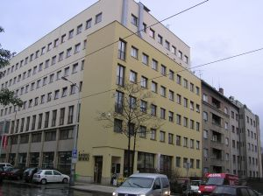
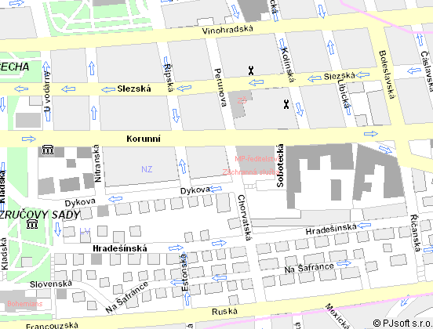
Korunní 98
Lokalita
Kancelářský objekt Korunní je lokalizován na pomezí Vinohrad a Vršovic v Praze 10 v pásmu ohraničujícím historické centrum města. Oblast je primárně rezidenční lokalitou s řadou maloobchodních jednotek v přízemním podlaží budov. Některé objekty slouží jako administrativní budovy.
Dostupnost
Vzhledem k stavu uliční sítě je dopravní dostupnost oblasti relativně dobrá. Oblast je nicméně velice silně osídlena a prochází zde dopravní komunikace spojující centrum města s předměstími. Výsledkem je vysoká hustota automobilové dopravy v okolních oblastech.
Síť veřejné dopravy zajišťuje spojení s centrální částí města a přilehlými oblastmi v zázemí. V blízkosti objektu je tramvajová zastávka Perunova. Stanice metra Jiřího z Poděbrad je v cca 7 min časové vzdálenosti.
Dosažitelnost centra města je možná cca v časovém horizontu 15 min. Cca ve vzdálenosti 25 min od objektu je budova Nové radnice.
dostupnost | stanice | min
autobus | .
tramvaj | Perunova | 2
metro | Jiřího z Poděbrad | 7
přestupní stanice | Můstek | 15
Nová radnice |  | 25

Slide 87
Korunní 98
Využití
V objektu Korunní 98 je umístěna celá řada subjektů, ať již organizací hlavního města Prahy (Městská policie, Pražská záchranná služba), tak i soukromých (Rádio City a další). Odbor dopravně správních agend využívá pouze velmi malou část kancelářských ploch objektu, cca 218 m². Celkový počet pracovních míst v objektu je 13.
Vazby
Sekce Správních agend se skládá z odborů zahrnujících občanskosprávní problematiku a dopravně správní problematiku. Odbor DSA (dopravně správních agend) sídlí kromě objektu Korunní rovněž v Kongresové ulici a objektu Novodvorská. Všechna sídla odboru jsou rovněž v přímé vazbě na občany.
V pěti lokalitách na okrajích Prahy se nachází stanice technické kontroly.
Celkové hodnocení
Objekt je lokalizován na okraji centrální části Prahy. Dopravní dostupnost je relativně dobrá, nicméně z lokalit, které nejsou na přímých dopravních spojnicích s oblastí poměrně komplikovaná.
Odbor dopravně správních agend je lokalizován v celkem tří budovách, přičemž v objektu Korunní je umístěn pouze marginální podíl pracovníků odboru.
 | zaměstnanci
celkem | 13
z toho: DSA | 13
 | Plocha m²
kanceláře celkem | 218
plocha kanceláří na osobu | 16,8
Současnost: ☹
Budoucnost: ☹

Slide 88
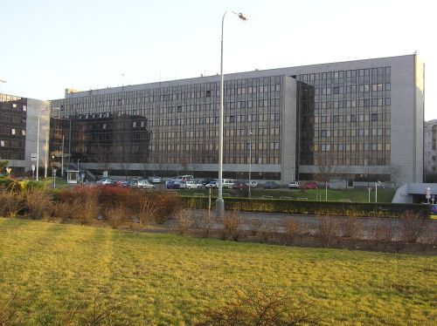
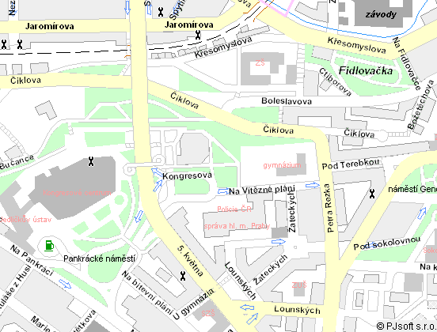
Kongresová 2
Lokalita
Objekt Kongresová je sídlem Policie České republiky. Budova se nachází na Vyšehradské pláni a je obklopena rezidenčními objekty a objekty občanské obslužnosti - škola. V blízkosti objektu se nachází Kongresové Centrum Praha a hotel Corinthia Towers.
Dostupnost
Dopravní dostupnost objektu je vynikající, neboť se nachází v těsné blízkosti severojižní magistrály. Možnosti parkování v oblasti jsou relativně dobré.
Dostupnost hromadnou dopravou je rovněž velice dobrá, neboť stanice metra Vyšehrad se nachází v cca. 5 min docházkové vzdálenosti.
Dostupnost centrálního sídla Magistrátu je realizovatelná v cca. 25 minutovém horizontu.
dostupnost | stanice | min
autobus | .
tramvaj | .
metro | Vyšehrad | 5
přestupní stanice | Muzeum | 10
Nová radnice |  | 25

Slide 89
Kongresová 2
Využití
Objekt Kongresová je sídlem Policie České republiky. Magistrát hlavního města Prahy využívá v objektu pouze část podlahových ploch pro umístění celkem 120 zaměstnanců odboru dopravně správních agend.
Vazby
Odbor dopravně správních agend kromě budovy v Kongresové ulici sídlí dále v objektech Novodvorská a Korunní., kde je lokalizován menší počet pracovníků. Z hlediska vnitřní komunikace odboru je toto rozmístění neefektivní. Odbor je v přímé vazbě na občany.
Stanice technické kontroly, jejichž pracovníci jsou rovněž součástí odboru dopravně správních agend jsou lokalizovány v Bohdalci, Jarově, Motole, Stodůlkách a Vysočanech.
Celkové hodnocení
Objekt je lokalizován na okraji centrální části Prahy. Dopravní dostupnost je velice dobrá. Z hlediska vnitřních vazeb magistrátu je však objekt umístěn izolovaně od ostatních objektů, kde sídlí odbory, které jsou v součinnosti s odborem DSA.
 | zaměstnanci
celkem | 120
z toho: DSA | 120
 | Plocha m²
kanceláře celkem | nezjištěno
plocha kanceláří na osobu
Současnost: ☹
Budoucnost: ☹

Slide 90
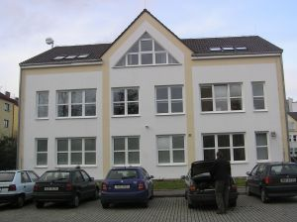
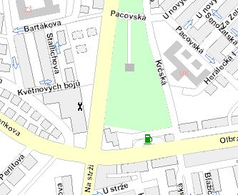
Na Strži 35a
Lokalita
Objekt v ulici Na Strži je umístěn v rezidenční čtvrti na pomezí Pankráce a Krče. V okolí objektu se nacházejí několikapodlažní sídlištní budovy. V sousedství jsou postaveny další dva objekty, které jsou součástí stejného projektu. Objekty jsou využívány jako Hobby Centrum.
Funkce lokality je rezidenční, v blízkosti se nachází škola a další jednotky občanské vybavenosti. Administrativní jednotky nepřesahují lokální význam.
Dostupnost
Dostupnost automobilem z blízkých lokalit je velice dobrá. Komunikace jsou dobře průchodné a možnosti parkování jsou na pozemku objektu dobré.
Z hlediska celého města je budova dostupná díky ulici 5. května, případně Jižní spojky a dalších navazujících komunikací.
Dostupnost hromadnou dopravou je zajišťována autobusovým spojením (linky 193,121,118). Objekt je vzdálen 2 zastávky od stanice metra C Pankrác, případně Budějovická (7 min).
Z hlediska fungování magistrátu a potřeb občanů a zaměstnanců je umístění budovy velice nevhodné. Dostupnost z centra města a většiny lokalit mimo Prahu 4 je velice špatná.
dostupnost | stanice | min
autobus | Na Strži | 2
tramvaj | .
metro | Pankrác | 7
přestupní stanice | Muzeum | 25
Nová radnice |  | 40

Slide 91
Na Strži 35a
Využití
Objekt Na Strži je v současné době sídlem OMT (odboru uměleckých škol, mládeže a tělovýchovy). Celkový počet pracovních míst odboru je 22. V objektu je celkem 335 m² kanceláří. Plocha kanceláří na osobu je cca. 15 m².
Vazby
Odbor je součástí Sekce krajských a obecních působností SKOP. Další odbory této sekce sídlí v řadě objektů umístěných v různých lokalitách města – Řásnovka, Minuta-Institut, Charvátova, Emauzy, Učiliště Jarov, Letenská. Vzhledem ke své povaze je většina těchto sídel v relativně intenzivním kontaktu s občany.
V rámci mezisekčních vazeb sekce krajských a obecních působností v nejvyšší míře funguje v součinnosti se sekcí vnitřní služby (zejména Kafkův dům, Archiv Chodovec, Nová radnice) sekcí finanční (Terplán, Rytířská, Žatecká), sekcí majetkovou (NÚB, Minuta-Institut, Emauzy) a s ředitelstvím MHMP (Nová radnice).
Celkové hodnocení
Objekt je lokalizován na Praze 4. Dopravní dostupnost z nejbližšího okolí je velice dobrá a to jak MHD tak individuální dopravou. Vzhledem k lokalizaci ostatních souvisejících pracovišť je však objekt situován poněkud izolovaně. Vnitřní provázanost sekce je roztříštěna. Odborné vazby s ostatními sekcemi jsou limitovány různou polohou v rámci hlavního města.
 | zaměstnanci
celkem | 22
z toho: INU | 22
 | Plocha m²
kanceláře celkem | 335
plocha kanceláří na osobu | 15
Současnost: ☹
Budoucnost: ☹

Slide 92
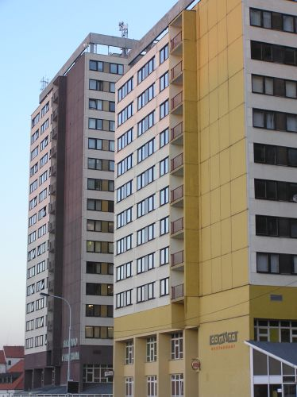
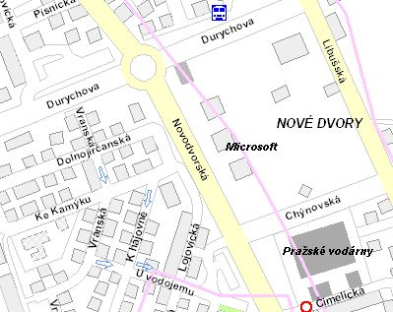
Novodvorská 14
Lokalita
Administrativní prostory MHMP se nacházejí v administrativním komplexu Eltodo Centrum na Praze 4 - Lhotka.
Objekt je umístěn v blízkosti křižovatky Novodvorské a Durychovy ulice.
Lokalita je přechodem původní předměstské zástavby a sídlištní architektury – tedy s výrazně rezidenční funkcí. V okolí se nenacházejí jiné budovy co do rozsahu srovnatelné s objektem.
Dostupnost
Dostupnost automobilem z blízkých lokalit je velice dobrá. Komunikace jsou dobře průchodné a možnosti parkování jsou široké.
Z hlediska celého města je budova dostupná pomocí severojižní magistrály, případně Jižní spojky a dalších navazujících komunikací.
Dostupnost hromadnou dopravou je zajišťována autobusovým spojením (linky 117,197,198,215). Objekt je vzdálen 5 zastávek od stanice metra C Kačerov (cca 10-12 min jízdy).
Z hlediska fungování magistrátu a potřeb občanů a zaměstnanců je umístění budovy nevhodné. Dostupnost z centra města a většiny lokalit mimo Prahu 12 je velice špatná.
dostupnost | stanice | min
autobus | Nové Dvory. | 2
tramvaj | .
metro | Kačerov | 10
přestupní stanice | Muzeum | 35
Nová radnice |  | 45

Slide 93
Novodvorská 14
Využití
V budově sídlí část pracovníků odboru dopravně správních agend (DSA) a odboru informatiky (INF). Budova Eltodo je velkým administrativním komplexem, MHMP si pronajímá pouze část prostor objektu. Celkový počet pracovníků MHMP v tomto objektu je 62. V objektu Eltodo magistrát využívá kancelářské a skladové plochy o celkové výměře 2 088 m².
Vazby
Odbor dopravně správních agend (v přímé vazbě na komunikaci s občany) se nachází celkem ve třech objektech (Kongresová, Novodvorská, Korunní). Pracovníci tohoto odboru sídlí dále v pěti objektech STK v Bohdalci, Stodůlkách, Motole, Jarově a ve Vysočanech (celkem 81 zaměstnanců). Součástí sekce správních agend jsou rovněž odbory Občansko správních agend (Kafkův dům, Emauzy, Karolíny Světlé, Nová radnice) a odbor Živnostenský (Minuta-Institut).
V rámci mezisekčních vazeb je nejužší součinnost sekce se sekcí vnitřní služby a s ředitelstvím magistrátu. Jednotlivé odbory těchto sekcí sídlí mimo jiné v Kafkově domě, Archivu Chodovec, Emauzích a Nové radnici.
Celkové hodnocení
Objekt je lokalizován v okrajové části hlavního města. Dostupnost automobilem je velice dobrá, nicméně s ohledem na relativně velkou vzdálenost od centra města jde o omezující prvek v dostupnosti. Autobusová doprava je časově relativně náročná. Vnitřní struktura fungování odboru je velice roztříštěná, čímž se snižuje efektivita. Ostatní odbory sekce jsou lokalizovány ve velké vzdálenosti v centrálních částech města, podobně jako další sekce působící v součinnosti s oborem.
 | zaměstnanci
celkem | 62
z toho: DSA | 60
INF | 2
 | Plocha m²
kanceláře celkem | nezjištěno
plocha kanceláří na osobu
Současnost: ☹
Budoucnost: ☹

Slide 94
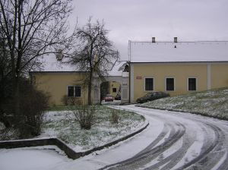
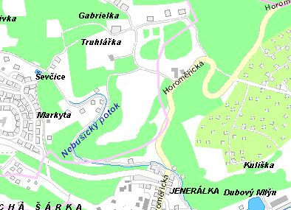
Jehněčí Dvůr
Lokalita
Objekt se nachází v Horoměřické ulici ve vzdálenosti cca. 2 km severně od Evropské třídy. Objekt leží v blízkosti zahrádkářské kolonie ve volné krajině na okraji Prahy.
Charakter lokality je zemědělsko-rekreační. Samotný objekt je původně zemědělskou usedlostí.
Objekt se nachází zhruba 1 km od městských částí Vokovice a Nebušice.
Dostupnost
Dostupnost objektu je velice špatná. Příjezd automobilem je možný po Evropské případně ze směru Suchdol. Vzhledem k intenzitě dopravy v daných lokalitách a značné vzdálenosti od centra je doba jízdy poměrně dlouhá.
Dostupnost městskou hromadnou dopravou je velice omezená. Doba jízdy autobusů je cca 10-15 min v závislosti na intenzitě dopravy. Intervaly autobusových linek jsou poměrně řídké, zastávka Jenerálka je vzdálena cca. 10-15 min chůze po frekventované komunikaci.
Vzhledem k potřebám zaměstnanců, vnitřní komunikace MHMP a návštěvníků archivu je lokalizace objektu velice špatná.
dostupnost | stanice | min
autobus | Jenerálka | 10
tramvaj | . | 5
metro | Dejvická | 25
přestupní stanice | Můstek | 35
Nová radnice |  | 40

Slide 95
Jehněčí Dvůr
Využití
V budově je umístěn archiv sekce Útvar rozvoje města. Kromě uchovávání archiválií je v objektu rovněž umístěna studovna a provoz na výrobu modelů pro potřeby sekce, kanceláře a sociální zázemí. Objekt není v současnosti plně využíván. Celkový počet pracovních míst v objektu podle systematizace je 1, nicméně v objektu pracují 4 zaměstnanci SURM.
Vazby
Ostatní odbory SURM sídlí v budovách Martinický palác-Trčkovy domy, Dům Pážat, Mostecká a Hradčanské nám. 17 na Praze 1. Klíčový počet míst je lokalizován v prostoru Hradčanského náměstí a blízkého okolí. Vazba archivu k ostatním sídlům sekce je vzhledem k velké izolaci objektu komplikovaná.
Sekce SURM je funkčně svázána rovněž se sekcí vnitřní služby (SVNS), která je lokalizována zejména v budově Archivu Chodovec.
Celkové hodnocení
Budova je izolována ve velké vzdálenosti od ostatních sídel sekce. Vzhledem k vazbám na ostatní odbory sekce a umístění studovny v objektu je její umístění zcela nevyhovující. Dostupnost objektu je časově náročná a složitá. Udržování objektu pro tyto účely se jeví jako neefektivní.
 | zaměstnanci
celkem | 1
z toho: OPE | 1
 | Plocha m²
kanceláře celkem | nezjištěno
plocha kanceláří na osobu
Současnost: ☹
Budoucnost: ☹

Slide 96
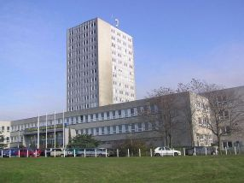
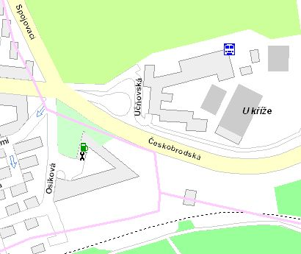
Jarov
Lokalita
Budova se nachází v Praze 8 – Jarov. Lokalita je na přechodu rezidenční a komerční zóny. V okolí se nachází panelové sídliště, autosalon, STK a volná prostranství určená pro další rozšiřování rezidenční zástavby.
Bezprostřední okolí budovy má komerční charakter.
Dostupnost
Dostupnost objektu je možná pomocí autobusů a tramvají. V sousedství budovy je konečná stanice tramvajových linek č. 1, 9, 16 Spojovací. Časová dostupnost centra města je cca. 30 min. Dostupnost automobilovou dopravou z okolních oblastí je poměrně snadná díky decentralizované poloze budovy.
Vzhledem k potřebám zaměstnanců, vnitřní komunikace MHMP a občanů je lokalizace objektu špatná. Objekt leží ve velké vzdálenosti od centra města a velké části pražských obvodů. V okolí se nenachází žádné další objekty MHMP.
dostupnost | stanice | min
autobus | Spojovací | 3
tramvaj | Spojovací | 2
metro | Vysočanská | 10
přestupní stanice | Můstek | 30
Nová radnice |  | 40

Slide 97
Jarov
Využití
Objekt učiliště Jarov je multifunkčním komplexem s administrativními funkcemi a vzdělávacím zařízením. MHMP využívá 6 podlaží ve výškové budově z celkového počtu 14. V budově sídlí odbor školství (SKU), celkový počet pracovních míst odboru v objektu je 98. Objekt má celkovou podlahovou plochu 32 150 m². Pro potřeby magistrátu je vyžíváno 2 539 m² kancelářských ploch.
Vazby
Odbor školství je součástí sekce krajských a obecních působností. Další odbory sekce sídlí v řadě objektů umístěných v různých lokalitách města – Řásnovka, Minuta-Institut, Charvátova, Emauzy, Na Strži, Letenská.
V rámci vzájemných vazeb mezi jednotlivými sekcemi, sekce krajských a obecních působností v nejvyšší míře funguje v součinnosti se sekcí vnitřní služby (zejména Kafkův dům, Archiv Chodovec, Nová radnice) sekcí finanční (Terplán, Rytířská, Žatecká), sekcí majetkovou (NÚB, Minuta-Institut, Emauzy) a samozřejmě s ředitelstvím MHMP (Nová radnice). Odbor školství byl vymezen jako jeden z odborů s přímou vazbou na občana.
Celkové hodnocení
Objekt je lokalizován stranou hlavních komunikačních os. Dostupnost pro občany je komplikovaná. Dostupnost sídla MHMP je zdlouhavá. Odbory v přímých vazbách na odbor školství jsou lokalizovány v různých lokalitách města. Vnitřní provázanost sekce je velice roztříštěna.
 | zaměstnanci
celkem | 98
z toho: SKU | 98
 | Plocha m²
kanceláře celkem | 2 539
plocha kanceláří na osobu | 25,9
Současnost: ☹
Budoucnost: ☹

Slide 98
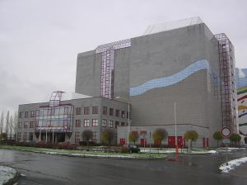
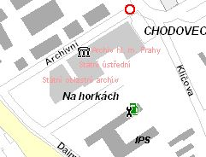
Archiv Chodovec
Lokalita
Archiv Chodovec se nachází v okrajové části hlavního města ve správním obvodu Praha 11 v blízkosti severojižní magistrály. Oblast je typickou předměstskou komerční zónou s řadou velkoprostorových obchodních jednotek, kancelářských a skladových ploch.
Dostupnost
Dostupnost lokality automobilovou dopravou je velice dobrá. Dostupnost MHD je možná metrem C, stanice Chodov, případně několika navazujícími autobusovými linkami.
dostupnost | stanice | min
autobus | Chodovec | 3
tramvaj | . | 5
metro | Chodov | 6
přestupní stanice | Muzeum | 35
Nová radnice |  | 45

Slide 99
Archiv Chodovec
Využití
Budova Archivu Chodovec je účelově zbudovanou stavbou pro potřeby archivní služby. Budova byla vybudována v letech 1995-1997 a je plně využívána pro potřeby archivu.
Vazby
Odbor Archiv HMP mimo své hlavní pracoviště sídlí rovněž v objektu Clam-Gallasova paláce, Nové Radnice, Řásnovce, Emauzích. Ostatní odbory sekce vnitřní služby – odbor informatiky a odbor hospodářské správy sídlí v řadě dalších objektů nevyjímaje Městskou knihovnu, Kafkův dům, Staroměstskou radnici, Novou radnici, Emauzy a Novodvorskou.
Počet objektů s pracovníky sekce vnitřní služby nepřímo souvisí s vysokým počtem objektů, v nichž je umístěn úřad magistrátu HMP. Mapa ukazuje pouze objekty s pracovníky Archivu.
Vzhledem k povaze činností provozovaných sekcí vnitřní služby je tato v těsném vztahu ke všem sekcím MHMP, resp. jejich sídlům.
Celkové hodnocení
Budova Archivu hlavního města Prahy je účelovou budovou s nezastupitelnou úlohou v portfoliu majetku HMP.
 | zaměstnanci
celkem | 61
z toho: AMP | 61
 | Plocha m²
kanceláře celkem | nezjištěno
plocha kanceláří na osobu
Současnost: ☺
Budoucnost: ☺

Slide 100
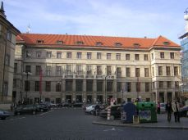
Městská knihovna
Lokalita
Knihovna hlavního města Prahy je situována na Mariánském náměstí v sousedství objektu Nové radnice. Vedle vlastní funkce knihovny se v objektu nachází i reprezentační rezidence primátora Prahy. Okolí objektu je tvořeno jednak rezidenčními objekty, jednak objekty s významnými historickými funkcemi.
Dostupnost
Dostupnost lokality je možná zejména tramvajovou dopravou a pomocí metra (stanice Staroměstská je vzdálena cca 5 min chůze od objektu). Dostupnost objektu individuální dopravou je limitována nízkou dopravní propustností uliční sítě a dopravními omezeními. Parkování je možné na ploše Mariánského náměstí.
dostupnost | stanice | min
autobus | .
tramvaj | Staroměstská | 5
metro | Staroměstská | 5
přestupní stanice | Můstek | 7
Nová radnice |  | 2

Slide 101
Městská knihovna
Využití
Budova knihovny a rezidence je účelovou stavbou s jasně vymezenými funkcemi. Vzhledem k povaze objektu je jeho poloha vyhovující. S ohledem na existenci residence primátora je výhodou poloha v sousedství sídla primátora v Nové radnici. V objektu se rovněž nachází reprezentační a přednáškové sály.
Vazby
Objekt rezidence je v přímé vazbě na sídlo magistrátu a primátora.
Celkové hodnocení
Objekt je účelovou budovou, která vzhledem ke své funkci není v současné době nahraditelná.
 | zaměstnanci
celkem | 1
z toho: OHS | 1
Současnost: ☺
Budoucnost: ☺
 | Plocha m²
kanceláře celkem | nezjištěno
plocha kanceláří na osobu

Slide 102
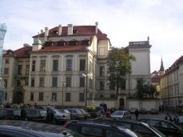
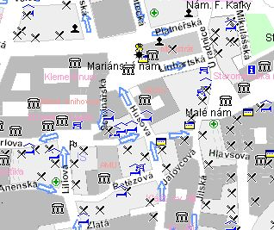
Clam Gallas
Lokalita
Clam Gallasův palác stojí v Husově ulici na Starém Městě. Severní křídlo objektu je umístěno do Mariánského náměstí. V okolí budovy se nacházejí rezidenční i palácové stavby historického významu.
Objekt se nachází v lokalitě s významnou turistickou funkcí. Sousední objekty jsou využívány jednak pro maloobchod, jednak jako sídla centrálních institucí, jednak jako rezidenční objekty.
Dostupnost
Objekt je dobře dostupný veřejnou dopravou, a to s využitím metra případně tramvají. Dostupnost individuální dopravou je velice omezená. Ulice v sousedství objektu jsou pěšími zónami.
dostupnost | stanice | min
autobus | .
tramvaj | Staroměstská | 5
metro | Staroměstská | 5
přestupní stanice | Můstek | 7
Nová radnice |  | 2

Slide 103
Clam Gallas
Využití
Objekt Clam Gallasova paláce je od konce druhé světové války využívám Archivem hlavního města Prahy. Po výstavbě objektu Archiv Chodovec v letech 1995-1997 byla podstatná část archiválií přesunuta do této účelově vybudované stavby. V současné době je Clam Gallasův palác využíván zčásti jako reprezentační prostor pro potřeby magistrátu, zčásti jako galerie. Část objektu je nadále v užívání archivu, a to jako depozitář části archivu a kancelářské prostory.
Celkový počet pracovních míst v objektu je 16 (z toho 8 zaměstnanců je součástí tzv. centrální spisovny). Objekt dále zahrnuje 7 pracovních míst, která jsou využívána dočasně (zaměstnanci, kteří sídlí zároveň v Clam Gallasově paláci a Archivu Chodovec). Objekt má 611 m² kancelářských ploch.
Vazby
Hlavním sídlem Archivu hl. m. Prahy je budova Chodovec. Clam Gallasův palác je jako původní sídlo a depozitář archivu stále do jisté míry využíván k jeho potřebám. V objektu kromě části archiválií (postupně jsou stěhovány do budovy Chodovec) sídlí i centrální spisovna (součást archivu, která vzhledem ke svým funkcím musí být v dosahu objektu sídla magistrátu). Další pracovníci archivu jsou umístěni v objektech Emauzy a Řásnovka.
Celkové hodnocení
Objekt má nevyčíslitelnou kulturní a historickou hodnotu. Pro účely skladování archiválií se jeví jako nevhodný. Potenciál objektu je v dalším rozšíření možnosti využívání reprezentačních a výstavních prostor. V současné době probíhá postupné přemístění archiválií do objektu Archiv Chodovec.
 | zaměstnanci
celkem | 8
z toho: AMP | 8
 | Plocha m²
kanceláře celkem | 611
plocha kanceláří na osobu | 25,5
Současnost: 😐
Budoucnost: 😐☹

Slide 104
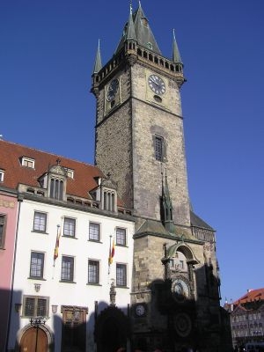
Staroměstská radnice
Lokalita
Staroměstská radnice je historickým sídlem samosprávy Prahy. Budova je jedním z hlavních symbolů města. Nachází se na Staroměstském náměstí.
Okolní objekty jsou využívány zejména s ohledem na turistický ruch, který je v lokalitě nejsilnější v Praze.
Dostupnost
Dostupnost radnice automobilem je velice limitovaná dopravními omezeními v lokalitě. Možnost parkování v blízkosti objektu je slabá.
Dostupnost hromadnou dopravou je relativně dobrá. Lokalita je propojena zejména tramvajovými linkami a metrem s ostatními částmi Prahy. Nicméně stanice MHD jsou umístěny cca v 7-10 min od objektu.
Dostupnost Nové radnice je velice dobrá, neboť budovy jsou od sebe vzdáleny pouze cca. 5 min chůze.
dostupnost | stanice | min
autobus | .
tramvaj | Staroměstská | 7
metro | Můstek | 7
přestupní stanice | Můstek | 7
Nová radnice |  | 5

Slide 105
Staroměstská radnice
Využití
Budova Staroměstské radnice slouží zejména jako reprezentační prostor. Součástí objektu je obřadní síň a výstavní plochy. Věž radnice je přístupná turistům.
V objektu sídlí pouze 5 zaměstnanců odboru hospodářské správy a jeden zaměstnanec odboru provozu sekce Útvaru rozvoje hlavního města Prahy.
Z celkového počtu 2 539 m² podlahových ploch objektu využívá magistrát pouze cca 60 m² kanceláří.
Vazby
Počet pracovních míst magistrátu v objektu je velice nízký. Pracovníci obou odborů jsou úzce provázáni s lokalizací v objektu.
Celkové hodnocení
Vzhledem k historickému a reprezentačnímu významu objektu pro MHMP není možné uvažovat o potenciálu relokace zaměstnanců z objektu.
 | zaměstnanci
celkem | 5
z toho: OHS | 4
OPE | 1
 | Plocha m²
kanceláře celkem | 60
plocha kanceláří na osobu | 12
Současnost: ☺
Budoucnost: ☺

Slide 106
Ostatní budovy
STK Motol
Melantrichova
STK Vysočany
Lokalita
STK Bohdalec, STK Jarov, STK Motol, STK Stodůlky, STK Vysočany
Pracovníci stanic technické kontroly jsou zaměstnanci odboru dopravně správních agend sekce SPAG. Vzhledem k nutnosti existence technického zázemí v objektech a nutnosti snadné dostupnosti objektů automobilovou dopravou lze současné rozmístění jednotlivých objektů v Praze považovat za poměrně vyhovující. V hodnocení potenciálu relokace se s těmito objekty nepočítá.
Melantrichova
Objekt Melantrichova 5 slouží jako ubytovací zařízení Magistrátu hlavního města Prahy. S ohledem na to, že v objektu nejsou lokalizováni žádní administrativní pracovníci, není tento objekt zařazen do hodnocení lokalizace pracovních míst.
Objekt je nicméně potenciálně prodejný, proto je zařazen do analýzy budov z hlediska realitního trhu, která je v sekci Tržní potenciál stávajícího portfolia.
Trojické garáže
Vzhledem k technické funkci objektu garáží není tento zařazen do hodnocení lokalizace pracovních míst. Hodnocení z hlediska realitního trhu je součástí sekce Tržní potenciál stávajícího portfolia.
STK Jarov
Trojické garáže
STK Bohdalec
STK Stodůlky
 | zaměstnanci
STK Bohdalec | 17
STK Jarov | 12
STK Motol | 3
STK Stodůlky | 18
STK Vysočany | 31
Melantrichova | 0
Trojické garáže | 1

Slide 107
MODEL OPTIMÁLNÍ ORGANIZAČNÍ STRUKTURY

Slide 108


SWOT ANALÝZA SOUČASNÉHO STAVU ROZMÍSTĚNÍ PRACOVNÍKŮ MHMP
SILNÉ STRÁNKY
  ☺ Struktura současného modelu vznikla postupně, organizační zázemí fungování portfolia je ustáleno.
  ☺ Řada budov prošla, případně v současné době prochází rekonstrukcí.
SLABÉ STRÁNKY
  ☹ Zaměstnanci sídlí ve velkém počtu nemovitostí.
  ☹ Velká rozdrobenost sídel jednotlivých odborů a velké vzdálenosti mezi sídly jednotlivých odborů.
  ☹ Porušování přirozených vazeb mezi odbory na základě rozdílné geografické polohy budov.
  ☹ Značná časová dostupnost pro občany a zaměstnance.
  ☹ Velká rozdrobenost sídel odborů s přímými vazbami na občany – absence možnosti jednoho komunikačního bodu pro občany.
  ☹ Velké časové ztráty způsobené nutnými přechody mezi jednotlivými objekty.
  ☹ Limitující možnost efektivního řízení aparátu MHMP.
  ☹ Omezená možnost kontroly zaměstnanců.
PŘÍLEŽITOSTI
  Konzervace statutu quo vylučuje riziko jakýchkoli vedlejších nákladů a organizačních požadavků na reorganizaci lokalizační struktury sídel MHMP.
HROZBY
  Nedostatek prostorové kapacity objektů při případných budoucích změnách v působnosti magistrátu.
  Nemožnost reagovat na případnou potřebu relokovat části pracovníků či odborů aniž by došlo k narušení již nyní omezených komunikačních vazeb mezi odbory a sekcemi.
  Nedostatek prostoru v některých objektech, případně nutnost opustit některé budovy může vést k dalšímu rozmělňování struktury sídel odborů.
  Omezená možnost odhalení nepružnosti v systému organizace MHMP.

Slide 109
Varianta 1
–
Úplná relokace

Slide 110
Varianta 1 – Úplná relokace
Řásnovka
194
Dům Pážat
27
Hradčanské nám. 12
Letenská
Pařížská
94
17
28
53
Martinický Palác
NÚB
Terplán
102
244
Kafkův dům
Žatecká
89
Mostecká
93
4
Městská knihovna
Minuta - Institut
1
117
244
5
Staroměstská radnice
Celkový počet pracovních míst:
2 123 + 14
Počet pracovních míst v objektech určených pro relokaci: 1 899 + 14
Celková plocha kanceláří:
33 045 m²
NOVÁ RADNICE
Clam-Gallas
8
Melantrichova
1 913
0
Rytířská
55
Karolíny Světlé
2
57
Charvátova
Nové sídlo úřadu MHMP
objekty vytipované pro ponechání
objekty vytipované pro relokaci
pozn. číslo udává počet zaměstnanců
50
50
96
Emauzy

Slide 111
Varianta 1 – Úplná relokace
1
Jehněčí dvůr
Nové sídlo úřadu MHMP
31
STK Vysočany
1 913
98
Jarov učiliště
12
STK Jarov
NR
Emauzy
13
Korunní 98
96
3
1
STK Motol
Trojické garáže
120
Kongresová
17
STK Bohdalec
STK Stodůlky
18
Na Strži
Archiv Chodovec
22
61
objekty vytipované pro ponechání
objekty vytipované pro relokaci
pozn. číslo udává počet zaměstnanců
Novodvorská
50
62
50

Slide 112
Varianta 1 – Úplná relokace
Varianta 1 počítá s relokací podstatné části portfolia budov, v nichž v současné době sídlí MHMP.
  Výjimku tvoří objekty, jež vzhledem ke specifikům svých funkcí není možné, případně vhodné relokovat
    Takovými objekty jsou:
      Archiv Chodovec
      STK (Bohdalec, Vysočany, Jarov, Motol, Stodůlky)
      Staroměstská radnice
      Melantrichova – ubytovací zařízení
      Městská knihovna
  Relokace v tomto rozsahu by se dotkla celkem 1 899+14 pracovních míst z celkového počtu 2 123+14 míst, tedy 89% pracovních míst.
  S ohledem na výsledky předchozí analýzy navrhujeme pro výběr objektu, případně lokality respektování následujících předpokladů:
    Poloha v centrální části města (reprezentativnost).
    Velmi dobrá dopravní dostupnost (nutná blízkost stanice metra pro kontakt s občany a dobrou dopravní dostupnost zaměstnanců).
    Objekt o rozměrech vyhovující požadavkům cca 1 900 zaměstnanců a odpovídajícího zázemí.
    Kvalitní občanská vybavenost v okolí.

Slide 113
Varianta 1 – Úplná relokace
SWOT ANALÝZA RELOKACE STAVU ROZMÍSTĚNÍ PRACOVNÍKŮ MHMP
SILNÉ STRÁNKY
  ☺ Jednotné sídlo úřadu magistrátu.
  ☺ Výrazné snížení nákladů na údržbu budov.
  ☺ Zlepšení dopravní dostupnosti a zjednodušení komunikace úřadu s občany.
  ☺ Zlepšení dopravní dostupnosti pracovníků.
  ☺ Výrazná úspora času v současné době. ztraceného při nutných přesunech pracovníků a dokumentů mezi budovami.
  ☺ Zlepšení možnosti vnitřní kontroly a řízení úřadu.
SLABÉ STRÁNKY
  ☹ Počáteční náklady na relokaci.
  ☹ Přerušení kontinuity sídla magistrátu.
PŘÍLEŽITOSTI
  Možnost vytvoření ve všech směrech optimálně fungujícího centrálního úřadu.
  Zrychlení operativnosti fungování úřadu v souvislosti s napřímením vnitřních vazeb aparátu MHMP.
  Pozitivní vnímání úřadu občany v případě plynulého fungování komunikace s občany
  Zvýšení spokojenosti zaměstnanců - snadnější doprava, vyšší občanská vybavenost.
  Zvýšení výkonnosti pracovníků a fungování úřadu – vzhledem k centralizovanému umístění pracovníků.
  Potenciál snížení počtu úředníků a technických pracovníků.
HROZBY
  Možnost špatného rozvržení relokace a dočasné zkomplikování fungování úřadu.
  Možné problémy při prodeji současného sídla magistrátu v Nové radnici.

Slide 114
Varianta 2
–
Částečná relokace

Slide 115
Varianta 2 – Částečná relokace
Řásnovka
194
Dům Pážat
27
Hradčanské nám. 12
Letenská
Pařížská
94
17
28
53
Martinický Palác
NÚB
Terplán
102
244
Kafkův dům
Žatecká
89
Mostecká
93
4
Městská knihovna
Minuta - Institut
1
117
244
5
Staroměstská radnice
Celkový počet pracovních míst:
2 123 + 14
Počet pracovních míst v objektech určených pro relokaci:
1 411 (1 655)
Celková plocha kanceláří v relokovaných objektech:
25 274 m² (28 174 m²)
Údaje v závorkách se vztahují k případné relokaci objektu NÚB
NOVÁ RADNICE
Clam-Gallas
8
Melantrichova
1 411
(1 655)
0
Rytířská
55
Karolíny Světlé
2
57
Charvátova
Nové sídlo úřadu MHMP
objekty vytipované pro ponechání
objekty vytipované pro relokaci
pozn. číslo udává počet zaměstnanců
50
50
96
Emauzy

Slide 116
Varianta 2 – Částečná relokace
1
Jehněčí dvůr
Nové sídlo úřadu MHMP
31
STK Vysočany
1 411
(1 655)
98
Jarov učiliště
12
STK Jarov
NR
Emauzy
13
Korunní 98
96
3
1
STK Motol
Trojické garáže
120
Kongresová
17
STK Bohdalec
STK Stodůlky
18
Na Strži
Archiv Chodovec
22
61
62
Novodvorská
objekty vytipované pro ponechání
objekty vytipované pro relokaci
pozn. číslo udává počet zaměstnanců
50
50

Slide 117
Varianta 2 – Částečná relokace
Varianta 2 počítá s relokací zaměstnanců z velké většiny objektů, ve kterých v současné době sídlí MHMP
    Nová radnice
      varianta nepočítá s relokací pracovníků z prostor budovy Nové radnice
        Budova Nové radnice je od konce 2. světové války sídlem MHMP
        Budova je sídlem primátora Hlavního města Prahy s výraznými reprezentačními funkcemi.
        Významnosti instituce rovněž odpovídá lokalita a sousedství dalších budov v majetku MHMP, které slouží pro reprezentativní účely – Městská knihovna, Clam Gallasův Palác
      Navrhujeme využití budovy pro potřeby sídla magistrátu, reprezentativní funkce, sídlo volených zástupců, politických klubů a odborů v přímé vazbě na politické reprezentanty města.
      Celkový počet pracovních míst v těchto odborech je 234. V současné době pracuje v Nové radnici celkem 244 pracovníků.
    NÚB
      Navrhujeme tento objekt ponechat jako prostor pro případnou alokaci dalších odborů, které jsou v intenzivní vazbě s centrální reprezentací města a z prostorových důvodů je není možné alokovat do prostoru Nové radnice.
      Vycházíme z principu nevýhodnosti rozdělování sekcí. Odbory se vztahem k voleným orgánům jsou součástí sekcí finanční a vnějších vztahů a souboru mimosekčních odborů.
      Celkový počet pracovních míst v těchto sekcích je 466 zaměstnanců.
      V objektu NÚB by bylo potřeba alokovat přibližně 230 pracovních míst.
      V současné době je počet pracovníků v objektu 240.

Slide 118
Varianta 2 – Částečná relokace
    Relokace se netýká objektů, jež vzhledem ke specifikům svých funkcí není možné, případně vhodné opustit:
        Archiv Chodovec
        STK (Bohdalec, Vysočany, Jarov, Motol, Stodůlky)
        Staroměstská radnice
        Melantrichova – ubytovací zařízení
        Městská knihovna
  S ohledem na výsledky předchozí analýzy navrhujeme pro výběr objektu, případně lokality, respektování následujících předpokladů:
    Poloha v centrální části města (reprezentativnost).
    Geografická blízkost k objektu Nové radnice.
    Velmi dobrá dopravní dostupnost (nutná blízkost stanice metra pro kontakt s občany a dobrou dopravní dostupnost zaměstnanců).
    Objekt o rozměrech vyhovující požadavkům cca 1 900 zaměstnanců a odpovídajícího zázemí.
    Kvalitní občanská obslužnost.

Slide 119
Varianta 2 – Částečná relokace
SWOT ANALÝZA RELOKACE STAVU ROZMÍSTĚNÍ PRACOVNÍKŮ MHMP
PŘÍLEŽITOSTI
  Zrychlení operativnosti fungování úřadu.
  Usnadnění kontaktu občanů s úřadem, potenciál pro zlepšení vnímání úřadu občany.
  Snížení časové náročnosti dopravy většiny pracovníků do zaměstnání.
  Zvýšení spokojenosti zaměstnanců.
  Zvýšení výkonnosti pracovníků a fungování úřadu – vzhledem k centralizovanému umístění pracovníků.
  Zvýšení výkonnosti vzhledem k snížení časové náročnosti komunikace mezi odbory.
  Potenciál snížení počtu úředníků a technických pracovníků.
HROZBY
  Možnost špatného rozvržení relokace a dočasné zkomplikování fungování úřadu.
SILNÉ STRÁNKY
  ☺ Zachování kontinuity a tradice fungování úřadu v tradiční lokalitě.
  ☺ Udržení reprezentativního sídla a prvotřídní lokality.
  ☺ Výrazné snížení počtu budov.
  ☺ Výrazné snížení nákladů na údržbu budov.
  ☺ Zlepšení dopravní dostupnosti pracovníků.
  ☺ Zlepšení dopravní dostupnosti a komunikace úřadu s občany.
  ☺ Výrazná úspora času v současné době ztraceného při nutných přesunech pracovníků mezi sídly odborů, centrálou magistrátu apod.
  ☺ Zlepšení možnosti vnitřní kontroly a řízení úřadu.
SLABÉ STRÁNKY
  ☹ Nemožnost relokovat všechny pracovníky do jednoho objektu.
  ☹ Počáteční náklady na relokaci.
  ☹ Nutnost provést detailní procesní analýzu pro určení optimálního rozmístění odborů.

Slide 120
Vysvětlivky
SEJF – sekce finanční
  DPC – daní poplatků a cen
  FIS – finanční správy
  ROZ – rozpočtu
  UCT – účetnictví
SMAJ – sekce majetková
  OOA – obchodních aktivit
  OSM – správy majetku
  BYT – bytový
  OMI – městského investora
SKOP – sekce krajských a obecních působností
  OIM – infrastruktury města
  RDO – rozvoje dopravy
  KUL – kultury
  SOC – sociální péče a zdravotnictví
  SKU – školství
  OMT – uměleckých škol, mládeže a tělovýchovy
  OMZ – městské zeleně
SPAG – sekce správních agend
  OSA – občanskosprávních agend
  ZIV – živnostenský
  DSA – dopravně správních agend
mimosekční
  LEG – legislativní a právní
  RED – kancelář ředitele MHMP
  OKR - krizového řízení
  SE1-SE10 – zvláštní organizační jednotky
SVUP – sekce výkonu státní správy pro oblast výstavby a péče o území
  DOP – dopravy
  OPP – památkové péče
  OST – stavební
  OZP – životního prostředí
SURM – sekce Útvar rozvoje hl. m. Prahy
  URB – urbanistické koncepce
  STR – strategické koncepce
  UPD – územně plánovacích podkladů
  INU – informace o území
  OPE – provozu sekce
SVNS – sekce vnitřní služby
  AMP – archiv hl.m. Prahy
  INF – informatiky
  OHS – hospodářské správy
SKOC – sekce kontrolních činností
  OFK – finanční kontroly
  OMK – stížností a mimořádných kontrol
  OMP – metodiky kontrolních činností
SVVZ – sekce vnějších vztahů
  OPR – public relations
  OZV – zahraničních vztahů
  PRM – kancelář primátora
  FEU – fondů EU

